Slide 1
CPU软渲染 路径追踪渲染器
光谱渲染（中）光谱路径追踪 B站：HeaoYe

Slide 2
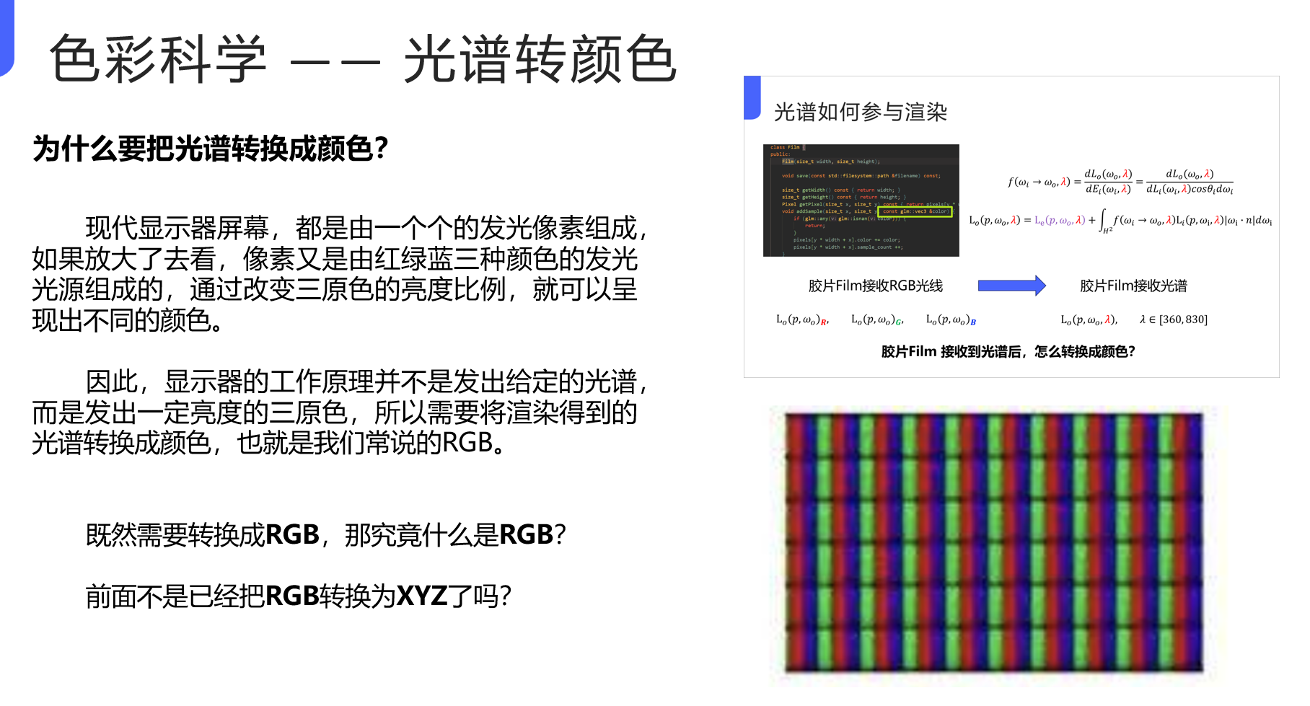

色彩科学
什么是RGB？
1931年，CIE从Wright-Guild的合并实验数据，得到了CIE 1931 RGB color space。
1931年，CIE基于此得到了CIE 1931 XYZ color space，成为后来色彩科学的统一标准。
后来，人们根据显示设备和应用需求，制定了sRGB、DCI-P3、Rec.2020等色域。
色域划定了色度的范围，由三原色在xy色度平面的坐标决定。
色域、参考白、传递函数三者共同组成了色彩空间。
对于一个RGB三元组，必须指定对应的色彩空间以及是否是线性的，才有具体的实际意义。
一个色彩空间中的线性RGB一般表示的是相对亮度，例如：${\left(1, 1, 1\right)}_{sRGB}$的亮度为${\left(0.5, 0.5, 0.5\right)}_{sRGB}$的2倍。

Slide 3
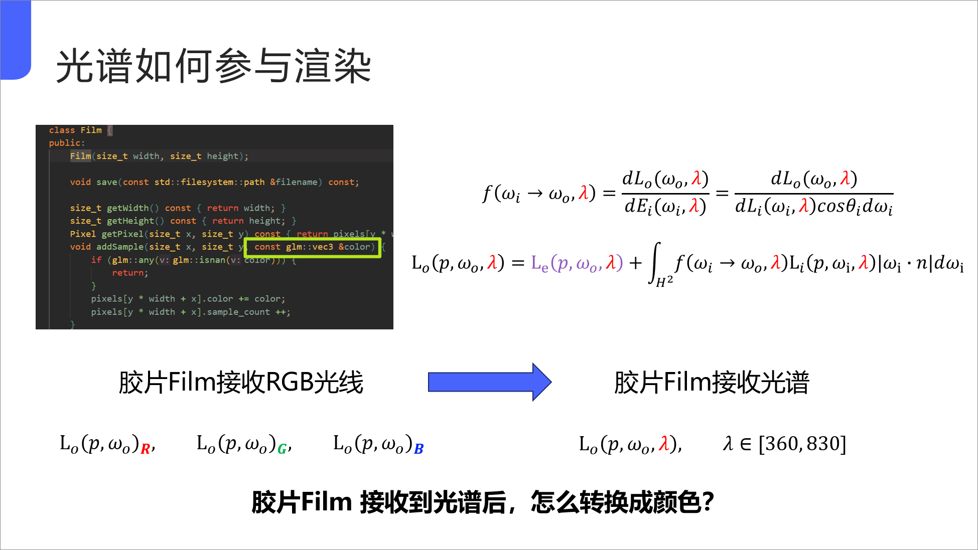
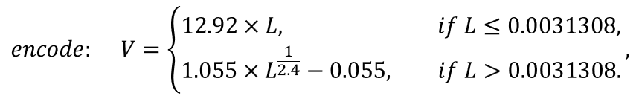
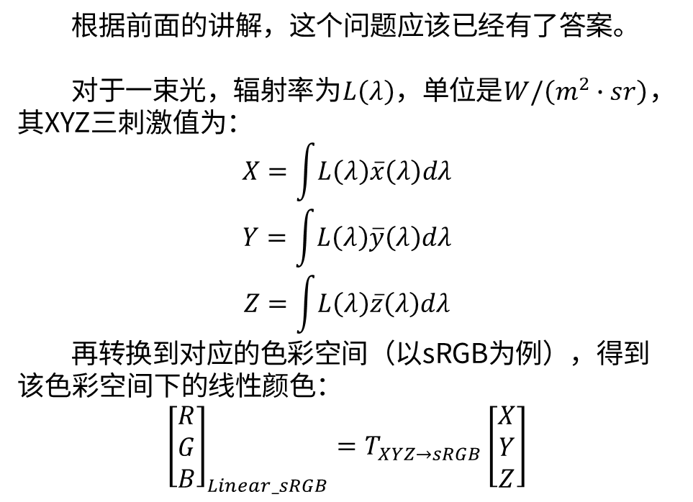

色彩科学
光谱怎么转换成颜色？
根据前面的讲解，这个问题应该已经有了答案。
对于一束光，辐射率为$L\left(λ\right)$，单位是$W/\left(m^{2}∙sr\right)$，其XYZ三刺激值为：
$$X=\int{L\left(λ\right)\overline{x}\left(λ\right)dλ}$$
$$Y=\int{L\left(λ\right)\overline{y}\left(λ\right)dλ}$$
$$Z=\int{L\left(λ\right)\overline{z}\left(λ\right)dλ}$$
再转换到对应的色彩空间（以sRGB为例），得到该色彩空间下的线性颜色：
$${\left[\begin{aligned}R \\ G \\ B\end{aligned}\right]}_{Linear_sRGB}=T_{XYZ→sRGB}\left[\begin{aligned}X \\ Y \\ Z\end{aligned}\right]$$
最后，如果要存储/传输这个色彩空间下的线性颜色，那么就需要应用传递函数：
$${Encode}_{sRGB}\left({\left[\begin{aligned}R \\ G \\ B\end{aligned}\right]}_{Linear_sRGB}\right)$$

Slide 4
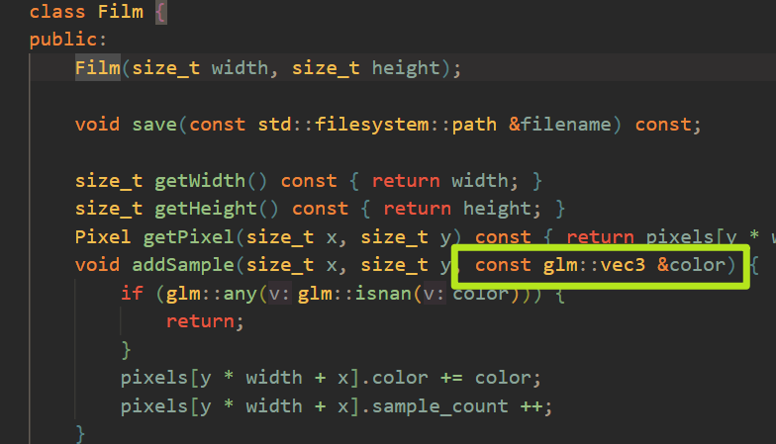
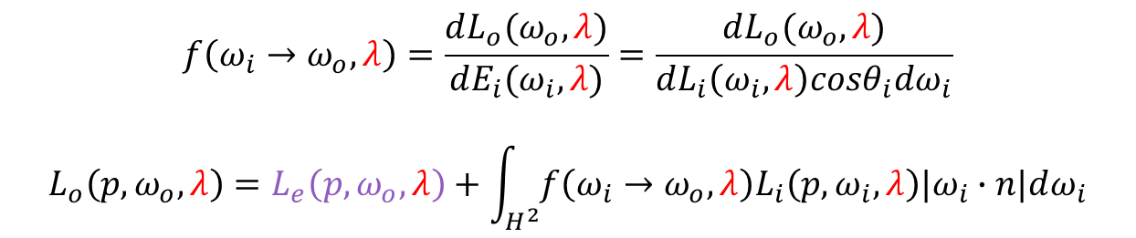


光谱如何参与渲染
$$f\left(ω_{i}→ω_{o},λ\right)=\frac{dL_{o}(ω_{o},λ)}{dE_{i}(ω_{i},λ)}=\frac{dL_{o}(ω_{o},λ)}{dL_{i}\left(ω_{i},λ\right)cosθ_{i}dω_{i}}$$
$$L_{o}\left(p,ω_{o},λ\right)=L_{e}\left(p,ω_{o},λ\right)+\int_{H^{2}}^{ }{f\left(ω_{i}→ω_{o},λ\right)L_{i}\left(p,ω_{i},λ\right)|ω_{i}∙n|dω_{i}}$$
RGB光线
完整光谱
$$L_{o}{\left(p,ω_{o}\right)}_{R}, L_{o}{\left(p,ω_{o}\right)}_{G}, L_{o}{\left(p,ω_{o}\right)}_{B}$$
$$L_{o}\left(p,ω_{o},λ\right), λ∈[360, 830]$$
$$X=\int{L\left(λ\right)\overline{x}\left(λ\right)dλ}, Y=\int{L\left(λ\right)\overline{y}\left(λ\right)dλ}, Z=\int{L\left(λ\right)\overline{z}\left(λ\right)dλ}$$
为了计算XYZ颜色，我们要模拟完整的光谱在空间中传输吗？
Monte Carlo？

Slide 5
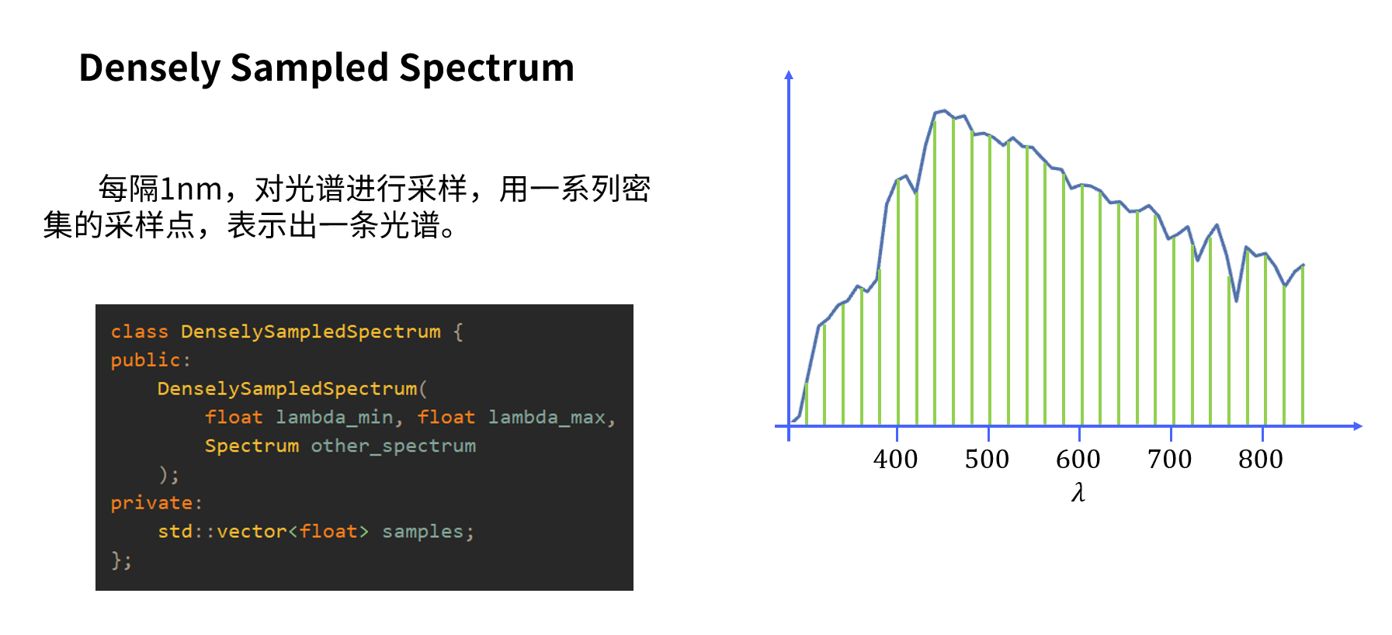
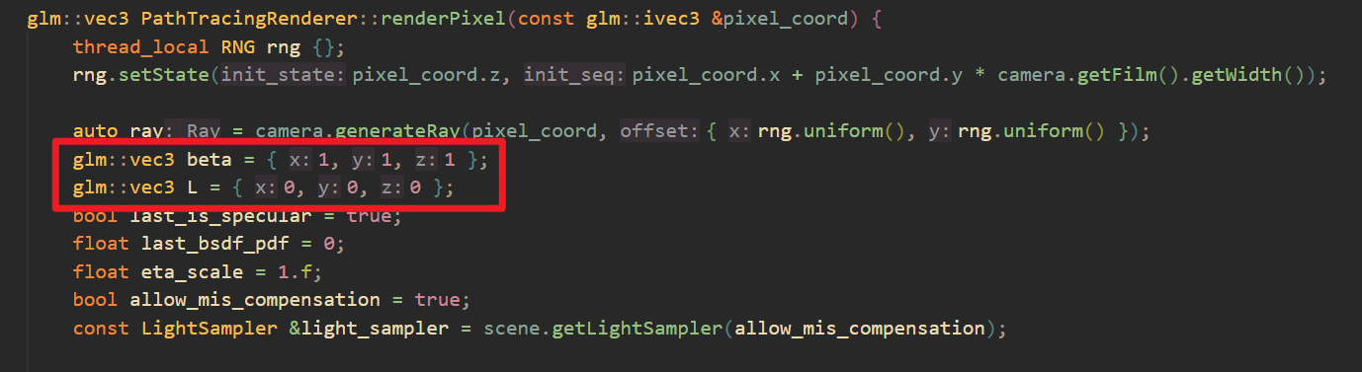
光谱如何参与渲染
如果要模拟完整的光谱，为了满足后续计算的要求，需要表示出每个波长对应的值，也就是选择Densely Sampled Spectrum。
首先光源会从RGB 3个分量变为830-360=470个分量。同时，在计算物体表面的BSDF时，也会从3个分量变为470个分量。后续，在路径追踪渲染其中，路径的吞吐量beta以及最终光照L都会增加到470个分量。
增加的计算量似乎并不是不能接受?
那还有必要引入Monte Carlo吗？
$$X=\int{L\left(λ\right)\overline{x}\left(λ\right)dλ}, Y=\int{L\left(λ\right)\overline{y}\left(λ\right)dλ}, Z=\int{L\left(λ\right)\overline{z}\left(λ\right)dλ}$$
为了计算XYZ颜色，我们要模拟完整的光谱在空间中传输吗？
Monte Carlo？

Slide 6
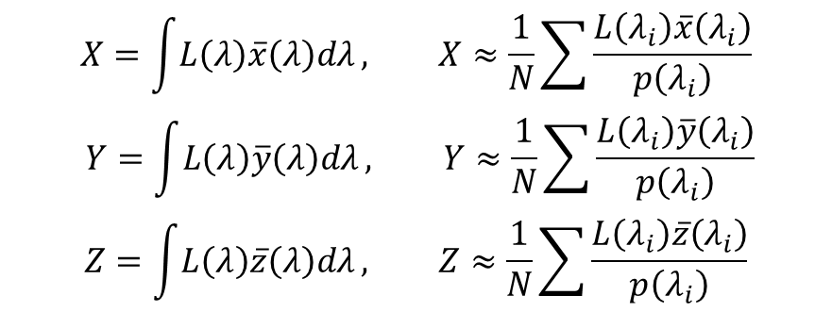
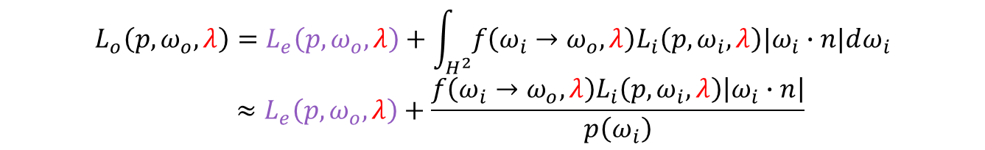

光谱如何参与渲染
$$X=\int{L\left(λ\right)\overline{x}\left(λ\right)dλ}, X≈\frac{1}{N}\sum{\frac{L\left(λ_{i}\right)\overline{x}\left(λ_{i}\right)}{p\left(λ_{i}\right)}}$$
$$Y=\int{L\left(λ\right)\overline{y}\left(λ\right)dλ}, Y≈\frac{1}{N}\sum{\frac{L\left(λ_{i}\right)\overline{y}\left(λ_{i}\right)}{p\left(λ_{i}\right)}}$$
$$Z=\int{L\left(λ\right)\overline{z}\left(λ\right)dλ}, Z≈\frac{1}{N}\sum{\frac{L\left(λ_{i}\right)\overline{z}\left(λ_{i}\right)}{p\left(λ_{i}\right)}}$$
$$L_{o}\left(p,ω_{o},λ\right)=L_{e}\left(p,ω_{o},λ\right)+\int_{H^{2}}^{ }{f\left(ω_{i}→ω_{o},λ\right)L_{i}\left(p,ω_{i},λ\right)|ω_{i}∙n|dω_{i}}$$
$$≈L_{e}\left(p,ω_{o},λ\right)+\frac{f\left(ω_{i}→ω_{o},λ\right)L_{i}\left(p,ω_{i},λ\right)\left|ω_{i}∙n\right|}{p\left(ω_{i}\right)}$$
在求解渲染方程的时候，使用蒙特卡洛估计是迫不得已的选择，因为暴力求解积分需要指数增长的计算量。
但是如果暴力模拟完整的光谱，似乎计算量并不是不能接受。
如果暴力模拟完整的光谱，那么后续积分得到的XYZ三刺激值会十分准确。
如果使用蒙特卡洛估计，虽然计算量变小了，但是后续得到的XYZ三刺激值就会引入方差。不过多余的算力可以计算更多的光路，减少渲染方程中积分的方差。
因此，问题就变成了：在算力相同的情况，相同的渲染时间内，哪种方法能够得到方差更小的结果？或者说，哪种方法的渲染效率更高？
因为场景的复杂度、BSDF的算法复杂度、路径追踪器的算法复杂度等等很多因素都会影响这个问题的答案，不过按照经验，使用蒙特卡洛估计并且样本数$N=4$时是一个折中的选择，既不会有太大的XYZ估计方差，又兼顾了渲染的效率。

Slide 7


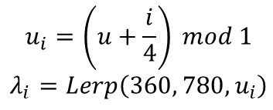


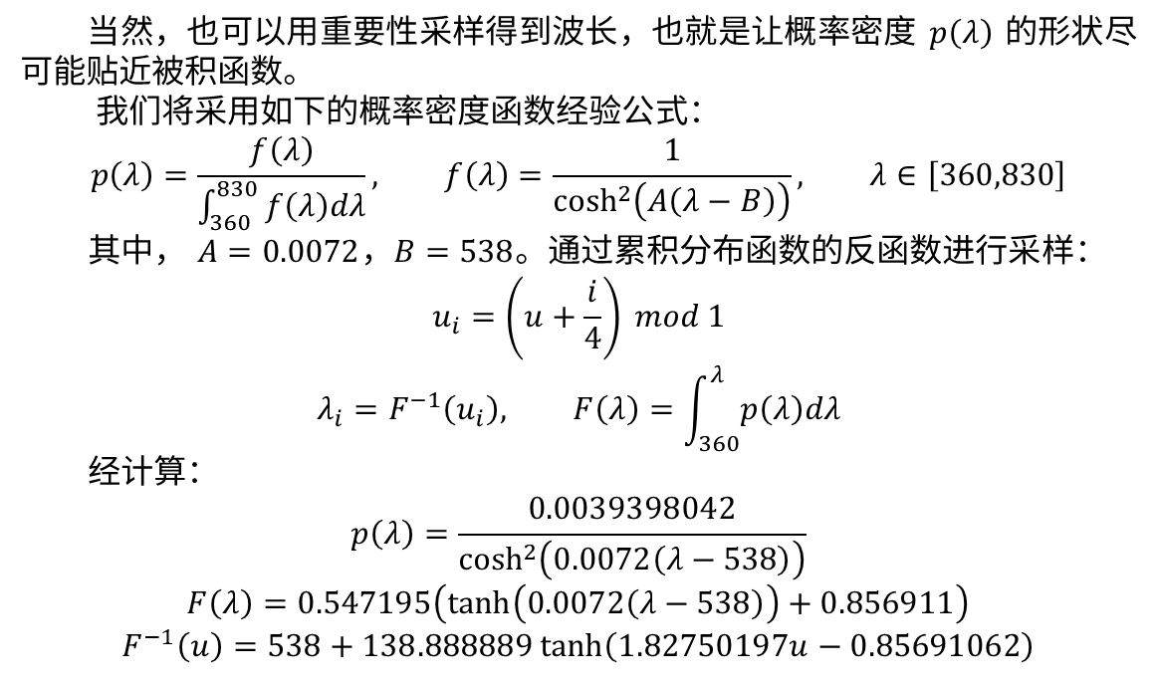
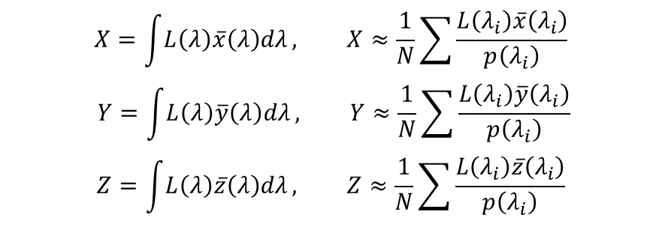









波长采样
$$X=\int{L\left(λ\right)\overline{x}\left(λ\right)dλ}, X≈\frac{1}{N}\sum{\frac{L\left(λ_{i}\right)\overline{x}\left(λ_{i}\right)}{p\left(λ_{i}\right)}}$$
$$Y=\int{L\left(λ\right)\overline{y}\left(λ\right)dλ}, Y≈\frac{1}{N}\sum{\frac{L\left(λ_{i}\right)\overline{y}\left(λ_{i}\right)}{p\left(λ_{i}\right)}}$$
$$Z=\int{L\left(λ\right)\overline{z}\left(λ\right)dλ}, Z≈\frac{1}{N}\sum{\frac{L\left(λ_{i}\right)\overline{z}\left(λ_{i}\right)}{p\left(λ_{i}\right)}}$$
采样波长的概率密度应该怎么选择？
最简单的方式就是独立均匀采样4个波长。
但是独立采样的方式并不是很好，我们可以先均匀采样得到一个波长，然后对该波长进行偏移，得到其他的波长。这种采样方式叫做分层采样，通常可以获得更小的估计器方差。
当然，也可以用重要性采样得到波长，也就是让概率密度$p\left(λ\right)$的形状尽可能贴近被积函数。
我们将采用如下的概率密度函数经验公式：
$$p\left(λ\right)=\frac{f\left(λ\right)}{\int_{360}^{830}{f\left(λ\right)dλ}}, f\left(λ\right)=\frac{1}{\cosh^{2}\left(A\left(λ−B\right)\right)}, λ∈\left[360,830\right]$$
其中， $A=0.0072$，$B=538$。通过累积分布函数的反函数进行采样：
$$u_{i}=\left(u+\frac{i}{4}\right) mod 1$$
$$λ_{i}=F^{−1}\left(u_{i}\right), F\left(λ\right)=\int_{360}^{λ}{p\left(λ\right)dλ}$$
经计算：
$$p\left(λ\right)=\frac{0.0039398042}{\cosh^{2}\left(0.0072\left(λ−538\right)\right)}$$
$$F\left(λ\right)=0.547195\left(\tanh\left(0.0072\left(λ−538\right)\right)+0.856911\right)$$
$$F^{−1}\left(u\right)=538+138.888889\tanh\left(1.82750197u−0.85691062\right)$$
$$u_{i}=\left(u+\frac{i}{4}\right) mod 1$$
$$λ_{i}=Lerp\left(360, 780, u_{i}\right)$$
$$477nm$$
$$λ_{1}=506nm$$
$$536nm$$
$$418nm$$
$$λ_{4}=389nm$$
$$360nm$$
$$595nm$$
$$830nm$$
$$λ_{2}=624nm$$
$$771nm$$
$$653nm$$
$$λ_{3}=741nm$$
$$712nm$$

Slide 8
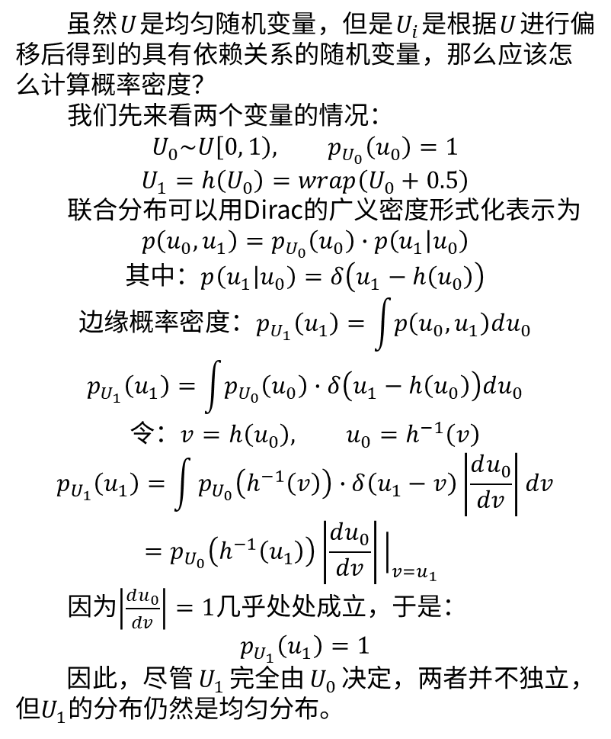
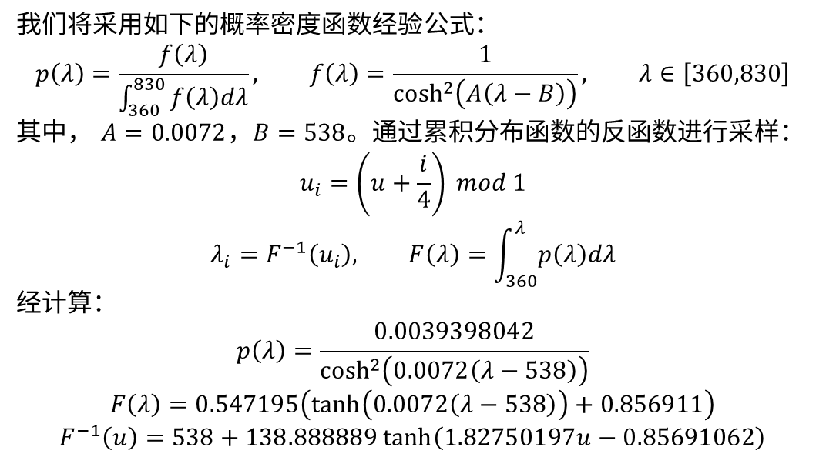
波长采样
虽然$U$是均匀随机变量，但是$U_{i}$是根据$U$进行偏移后得到的具有依赖关系的随机变量，那么应该怎么计算概率密度？
我们先来看两个变量的情况：
$$U_{0}\sim U\left[0, 1\right), p_{U_{0}}\left(u_{0}\right)=1$$
$$U_{1}=h\left(U_{0}\right)=wrap\left(U_{0}+0.5\right)$$
联合分布可以用Dirac的广义密度形式化表示为
$$p\left(u_{0},u_{1}\right)=p_{U_{0}}\left(u_{0}\right)∙p\left(u_{1} | u_{0}\right)$$
$$\text{其中：}p\left(u_{1} | u_{0}\right)=δ\left(u_{1}−h\left(u_{0}\right)\right)$$
$$\text{边缘概率密度}：p_{U_{1}}\left(u_{1}\right)=\int{p\left(u_{0},u_{1}\right)du_{0}}$$
$$p_{U_{1}}\left(u_{1}\right)=\int{p_{U_{0}}\left(u_{0}\right)∙δ\left(u_{1}−h\left(u_{0}\right)\right)du_{0}}$$
$$\text{令}：v=h\left(u_{0}\right), u_{0}=h^{−1}\left(v\right)$$
$$p_{U_{1}}\left(u_{1}\right)=\int{p_{U_{0}}\left(h^{−1}\left(v\right)\right)∙δ\left(u_{1}−v\right)\left|\frac{du_{0}}{dv}\right|dv}$$
$$=p_{U_{0}}\left(h^{−1}\left(u_{1}\right)\right)\left|\frac{du_{0}}{dv}\right|{\left.​\right|}_{v=u_{1}}$$
因为$\left|\frac{du_{0}}{dv}\right|=1$几乎处处成立，于是：
$$p_{U_{1}}\left(u_{1}\right)=1$$
因此，尽管$U_{1}$完全由$U_{0}$决定，两者并不独立，但$U_{1}$的分布仍然是均匀分布。
采样波长的概率密度是多少？
我们将采用如下的概率密度函数经验公式：
$$p\left(λ\right)=\frac{f\left(λ\right)}{\int_{360}^{830}{f\left(λ\right)dλ}}, f\left(λ\right)=\frac{1}{\cosh^{2}\left(A\left(λ−B\right)\right)}, λ∈\left[360,830\right]$$
其中， $A=0.0072$，$B=538$。通过累积分布函数的反函数进行采样：
$$u_{i}=\left(u+\frac{i}{4}\right) mod 1$$
$$λ_{i}=F^{−1}\left(u_{i}\right), F\left(λ\right)=\int_{360}^{λ}{p\left(λ\right)dλ}$$
经计算：
$$p\left(λ\right)=\frac{0.0039398042}{\cosh^{2}\left(0.0072\left(λ−538\right)\right)}$$
$$F\left(λ\right)=0.547195\left(\tanh\left(0.0072\left(λ−538\right)\right)+0.856911\right)$$
$$F^{−1}\left(u\right)=538+138.888889\tanh\left(1.82750197u−0.85691062\right)$$

Slide 9
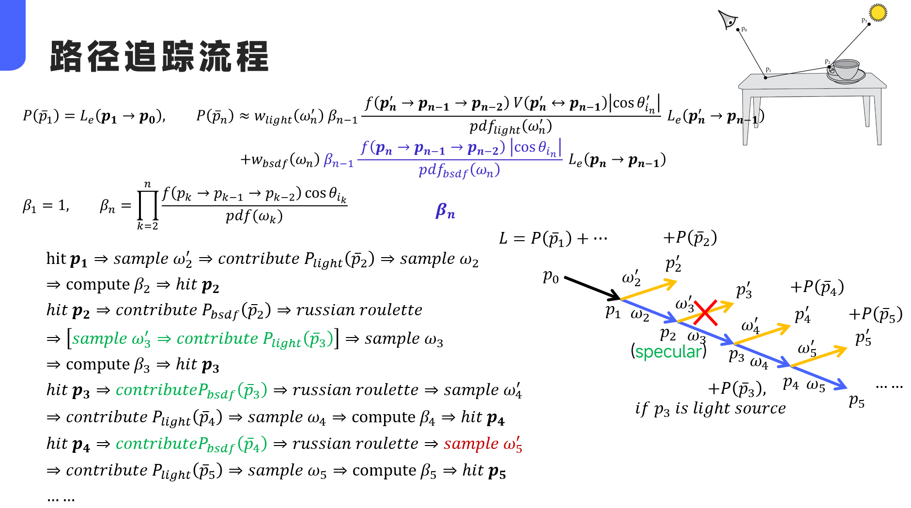
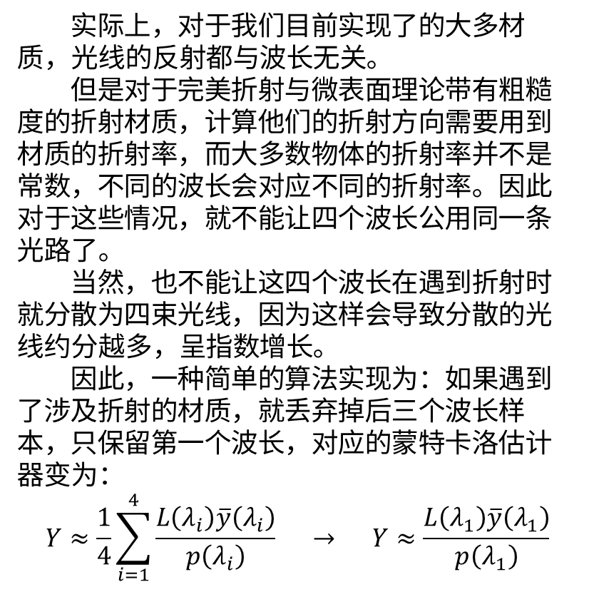

波长采样
采样得到了四个波长$\left(λ_{1},λ_{2},λ_{3},λ_{4}\right)$后，就需要在后续的光路中计算四个波长对应的BSDF、吞吐量权重β、光照等信息了。
这里隐含了一个条件，就是光线的路径与波长无关。
实际上，对于我们目前实现了的大多材质，光线的反射都与波长无关。
但是对于完美折射与微表面理论带有粗糙度的折射材质，计算他们的折射方向需要用到材质的折射率，而大多数物体的折射率并不是常数，不同的波长会对应不同的折射率。因此对于这些情况，就不能让四个波长公用同一条光路了。
当然，也不能让这四个波长在遇到折射时就分散为四束光线，因为这样会导致分散的光线约分越多，呈指数增长。
因此，一种简单的算法实现为：如果遇到了涉及折射的材质，就丢弃掉后三个波长样本，只保留第一个波长，对应的蒙特卡洛估计器变为：
$$Y≈\frac{1}{4}\sum_{i=1}^{4}{\frac{L\left(λ_{i}\right)\overline{y}\left(λ_{i}\right)}{p\left(λ_{i}\right)}} → Y≈\frac{L\left(λ_{1}\right)\overline{y}\left(λ_{1}\right)}{p\left(λ_{1}\right)}$$

Slide 10

光谱数据从哪来？
首先，要区分光谱数据一共有几类：
1. 光源的相对发射光谱
2. 光源的辐射率发射光谱
3. 颜色的响应光谱（XYZ匹配函数）
4. 物体表面反射率
5. 透射物体的折射率
6. 导体的消光系数
目前已经解决了：
1. 计算机中如何表示光谱数据
2. 光谱$L\left(λ\right)$该如何转换为颜色（色彩科学）
3. 如何对光谱分布进行路径追踪（波长采样）
但是，光谱的数据该从哪里来？

Slide 11
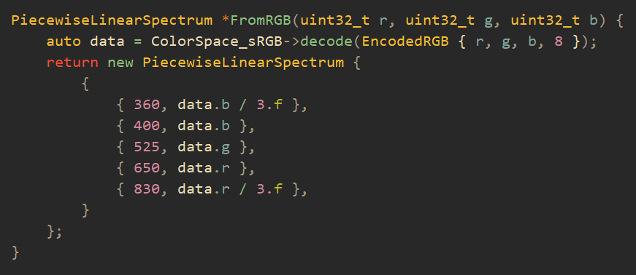
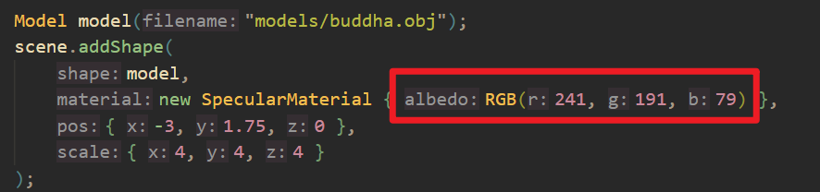
光谱数据从哪来？
4. 物体表面反射率
RGB转光谱的内容将在下一讲具体说明。
目前可以先用以下方法临时代替一下：
在先前的代码实现中，使用RGB来表示物体表面的反射率。但是对于光谱渲染来说，物体表面的反射率应该用完整的光谱分布来表示。因此，需要一种方法，将RGB转为光谱。

Slide 12
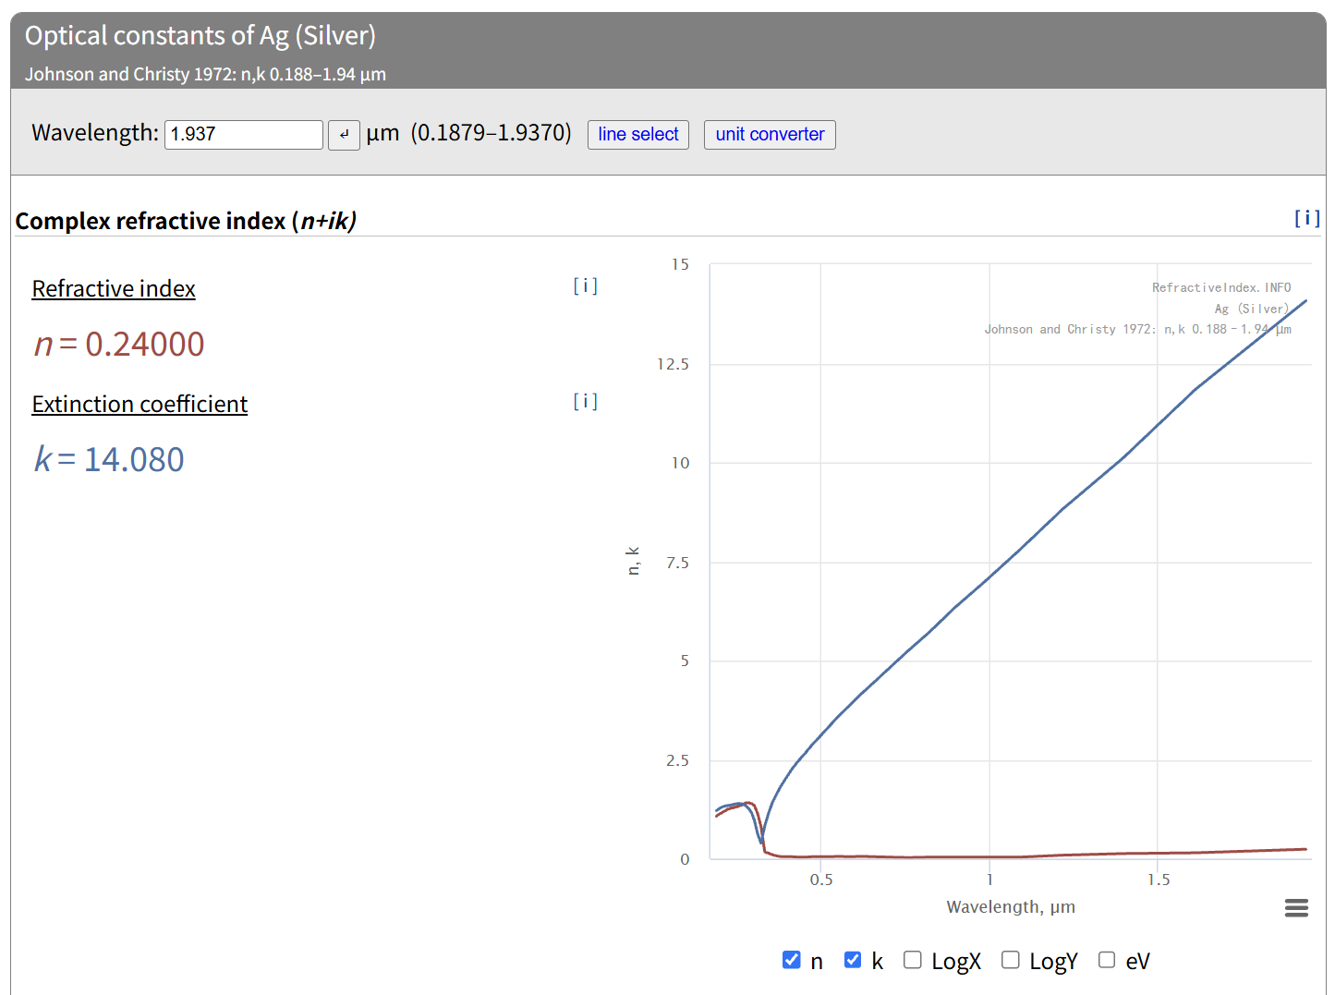
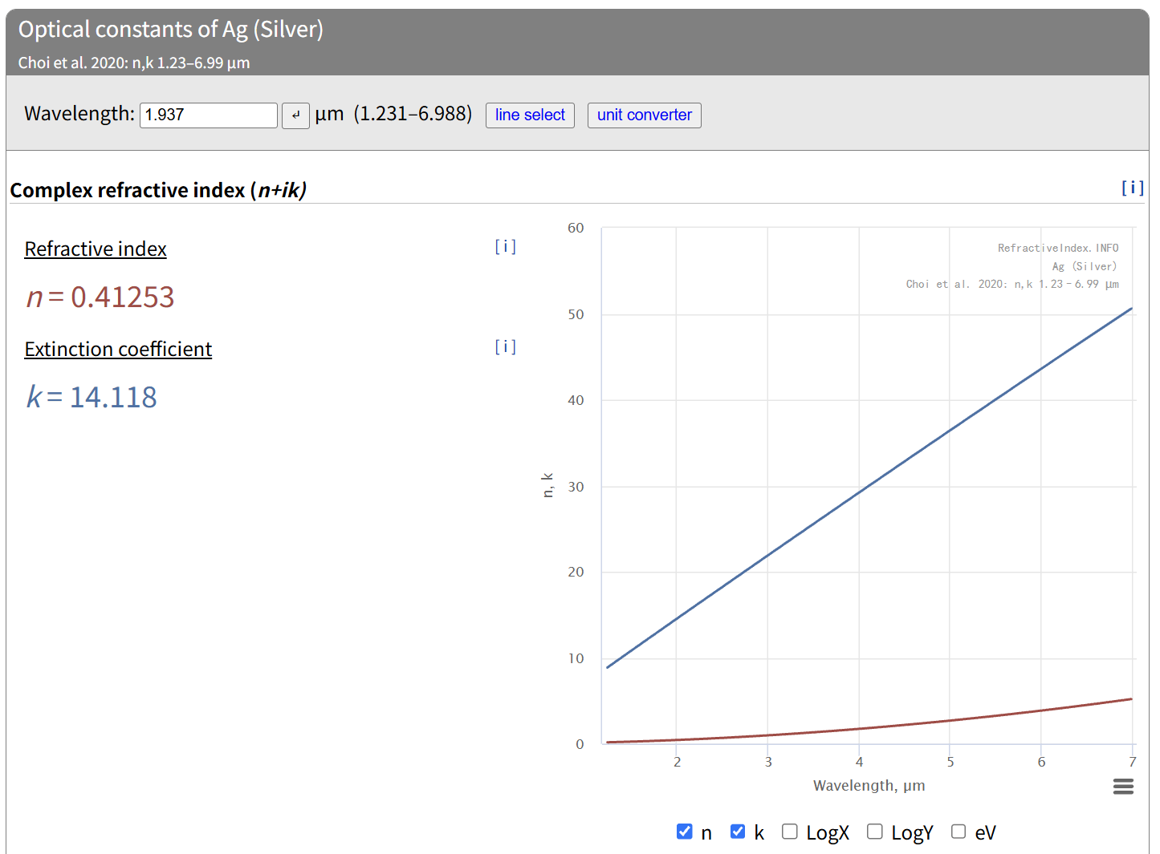
光谱数据从哪来？
5. 透射物体的折射率
6. 导体的消光系数
以银Ag为例，网站给出了多个不同的测量结果。由于银的η和k的测量，会受到制备方式、表面的粗糙度和氧化层影响，所以不同的测量结果会有不同。
物体的折射率和消光系数可以在一些网站上找到公开的测量数据，例如refractiveindex.info。

Slide 13
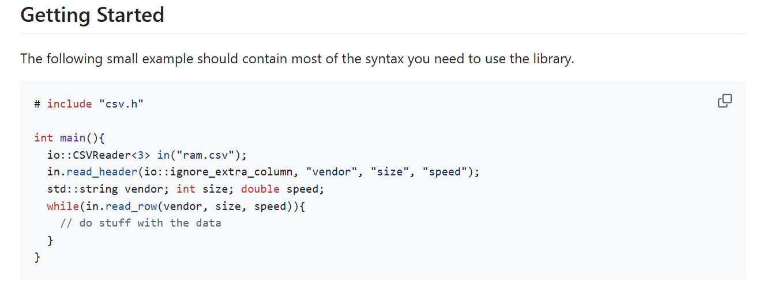
读取CSV文件
ben-strasser/fast-cpp-csv-parser

Slide 14


拓展内容：Spectral MIS
在当前的代码实现中，采样得到的四个波长$\left(λ_{1},λ_{2},λ_{3},λ_{4}\right)$会在同一条光路中传播，并计算贡献，当遇到折射的时候，因为不同波长对应的折射率不同，所以为了方式光线分裂为4条，我们通过wavelength.terminated = true终止掉了后续的三个波长，我们的渲染器退化为了单波长的路径追踪渲染器。
而这么做的结果也很明显，画面上出现折射的物体拥有更加显著的色彩噪声，而其他的物体得益于四个波长样本，拥有更少的色彩噪声。
$$Y≈\frac{1}{4}\sum_{i=1}^{4}{\frac{L\left(λ_{i}\right)\overline{y}\left(λ_{i}\right)}{p\left(λ_{i}\right)}} vs Y≈\frac{L\left(λ_{1}\right)\overline{y}\left(λ_{1}\right)}{p\left(λ_{1}\right)}$$
但是如果我们仔细想一想，对于粗糙度为0的材质的折射来说，它的折射方向确实是一个Dirac Delta分布，因此不同波长的光线会根据折射率被折射到完全不同且唯一的方向。
那么对于粗糙度不为0的物体呢？他的折射方向理应是一个和折射率有关的范围，也就意味着这种情况下其实并不一定要terminate掉后续的所有波长，不同波长的光仍有可能走同一条光路。于是我们就可以大幅减少粗糙折射物体上的色彩噪声。

Slide 15









粗糙折射
$$view$$
粗糙折射：对于具有粗糙度的物体，根据微表面理论，光线可能会在法线朝向不同的微表面发生折射。对于一个固定入射方向，出射方向是由折射率决定的波瓣。于是对于不同波长的光，他们各自的出射波瓣会部分重合。所以四个波长，可能可以复用同一个路径，也可能其中的几个不能复用该路径。
$$visible$$
$$normal$$
空气
介质
$$light$$
$$view$$
$$view$$
$$view$$
$$visible$$
$$normal$$
$$visible$$
$$normal$$
$$visible$$
$$normal$$
空气
空气
空气
介质
介质
介质
$$light$$
$$light$$
$$light$$
更大的折射率
更小的折射率

Slide 16
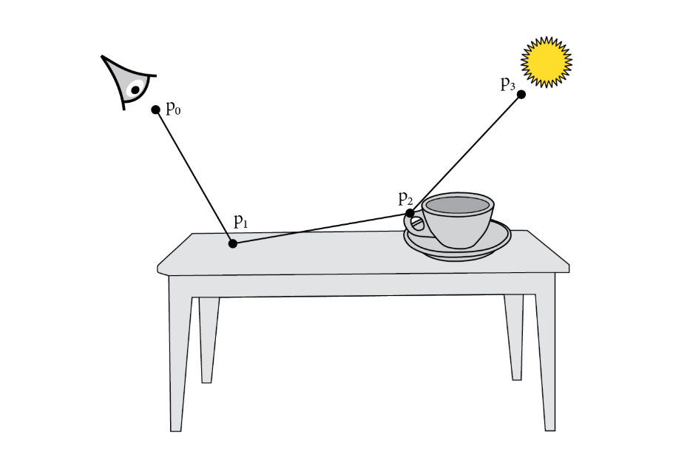
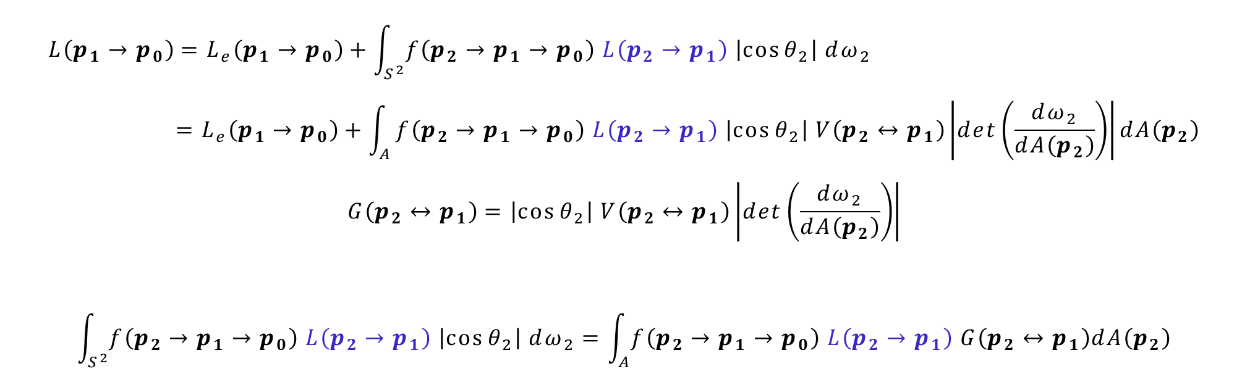
两种渲染方程
$$L\left(p_{1}→p_{0}\right)=L_{e}\left(p_{1}→p_{0}\right)+\int_{S^{2}}{f\left(p_{2}→p_{1}→p_{0}\right) L\left(p_{2}→p_{1}\right) \left|\cos{θ_{2}}\right| dω_{2}} \\ =L_{e}\left(p_{1}→p_{0}\right)+\int_{A}{f\left(p_{2}→p_{1}→p_{0}\right) L\left(p_{2}→p_{1}\right) \left|\cos{θ_{2}}\right| V\left(p_{2}↔p_{1}\right)\left|det\left(\frac{dω_{2}}{dA\left(p_{2}\right)}\right)\right|dA\left(p_{2}\right)}$$
$$G\left(p_{2}↔p_{1}\right)=\left|\cos{θ_{2}}\right| V\left(p_{2}↔p_{1}\right)\left|det\left(\frac{dω_{2}}{dA\left(p_{2}\right)}\right)\right|$$
$$\int_{S^{2}}{f\left(p_{2}→p_{1}→p_{0}\right) L\left(p_{2}→p_{1}\right) \left|\cos{θ_{2}}\right| dω_{2}}=\int_{A}{f\left(p_{2}→p_{1}→p_{0}\right) L\left(p_{2}→p_{1}\right) G\left(p_{2}↔p_{1}\right)dA\left(p_{2}\right)}$$

Slide 17
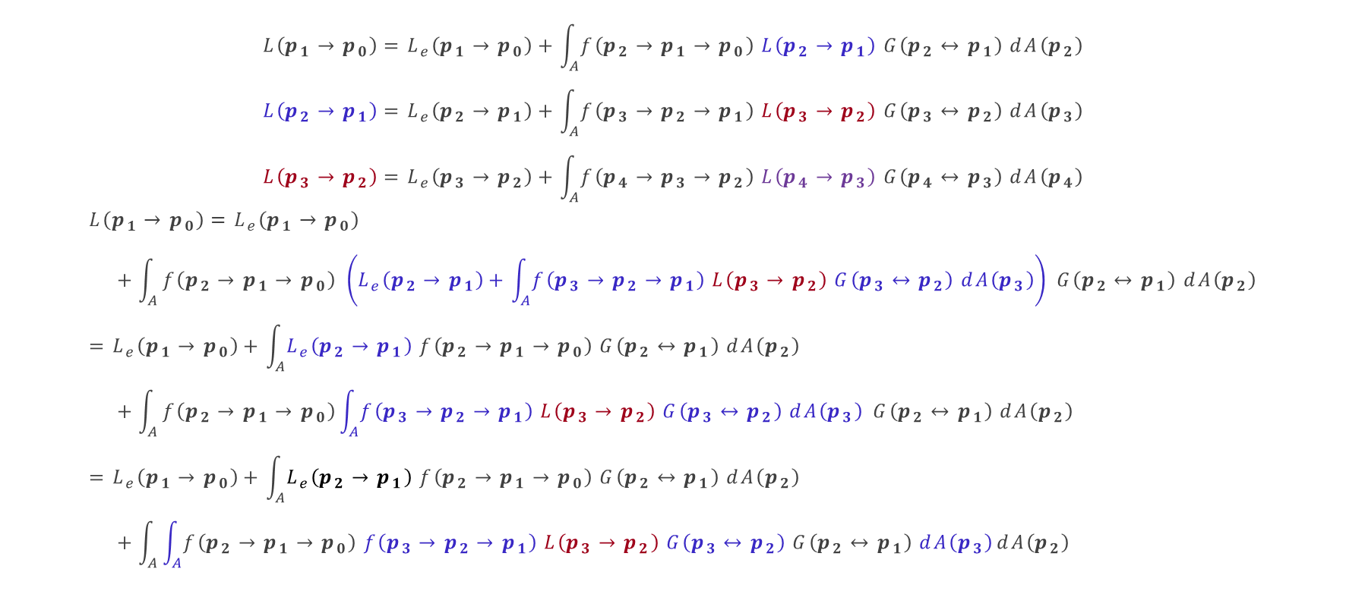
路径积分
$$L\left(p_{1}→p_{0}\right)=L_{e}\left(p_{1}→p_{0}\right)+\int_{A}{f\left(p_{2}→p_{1}→p_{0}\right) L\left(p_{2}→p_{1}\right) G\left(p_{2}↔p_{1}\right) dA\left(p_{2}\right)}$$
$$L\left(p_{2}→p_{1}\right)=L_{e}\left(p_{2}→p_{1}\right)+\int_{A}{f\left(p_{3}→p_{2}→p_{1}\right) L\left(p_{3}→p_{2}\right) G\left(p_{3}↔p_{2}\right) dA\left(p_{3}\right)}$$
$$L\left(p_{3}→p_{2}\right)=L_{e}\left(p_{3}→p_{2}\right)+\int_{A}{f\left(p_{4}→p_{3}→p_{2}\right) L\left(p_{4}→p_{3}\right) G\left(p_{4}↔p_{3}\right) dA\left(p_{4}\right)}$$
$$L\left(p_{1}→p_{0}\right)=L_{e}\left(p_{1}→p_{0}\right) \\ +\int_{A}{f\left(p_{2}→p_{1}→p_{0}\right) \left(L_{e}\left(p_{2}→p_{1}\right)+\int_{A}{f\left(p_{3}→p_{2}→p_{1}\right) L\left(p_{3}→p_{2}\right) G\left(p_{3}↔p_{2}\right) dA\left(p_{3}\right)}\right) G\left(p_{2}↔p_{1}\right) dA\left(p_{2}\right)} \\ =L_{e}\left(p_{1}→p_{0}\right)+\int_{A}{L_{e}\left(p_{2}→p_{1}\right) f\left(p_{2}→p_{1}→p_{0}\right) G\left(p_{2}↔p_{1}\right) dA\left(p_{2}\right)} \\ +\int_{A}{f\left(p_{2}→p_{1}→p_{0}\right)\int_{A}{f\left(p_{3}→p_{2}→p_{1}\right) L\left(p_{3}→p_{2}\right) G\left(p_{3}↔p_{2}\right) dA\left(p_{3}\right)} G\left(p_{2}↔p_{1}\right) dA\left(p_{2}\right)} \\ =L_{e}\left(p_{1}→p_{0}\right)+\int_{A}{L_{e}\left(p_{2}→p_{1}\right) f\left(p_{2}→p_{1}→p_{0}\right) G\left(p_{2}↔p_{1}\right) dA\left(p_{2}\right)} \\ +\int_{A}{\int_{A}{f\left(p_{2}→p_{1}→p_{0}\right) f\left(p_{3}→p_{2}→p_{1}\right) L\left(p_{3}→p_{2}\right) G\left(p_{3}↔p_{2}\right) G\left(p_{2}↔p_{1}\right) dA\left(p_{3}\right)}dA\left(p_{2}\right)}$$

Slide 18
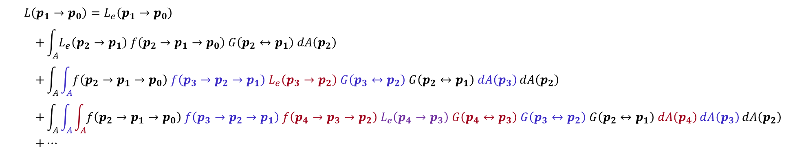
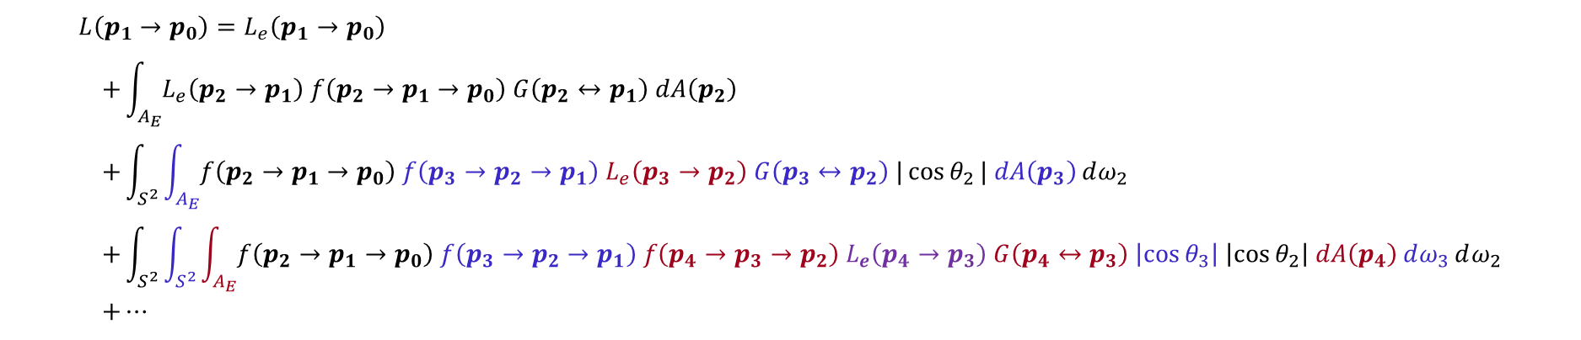
路径积分 → 向光源采样
$$L\left(p_{1}→p_{0}\right)=L_{e}\left(p_{1}→p_{0}\right) \\ +\int_{A}{L_{e}\left(p_{2}→p_{1}\right) f\left(p_{2}→p_{1}→p_{0}\right) G\left(p_{2}↔p_{1}\right) dA\left(p_{2}\right)} \\ +\int_{A}{\int_{A}{f\left(p_{2}→p_{1}→p_{0}\right) f\left(p_{3}→p_{2}→p_{1}\right) L_{e}\left(p_{3}→p_{2}\right) G\left(p_{3}↔p_{2}\right) G\left(p_{2}↔p_{1}\right) dA\left(p_{3}\right)}dA\left(p_{2}\right)} \\ +\int_{A}{\int_{A}{\int_{A}{f\left(p_{2}→p_{1}→p_{0}\right) f\left(p_{3}→p_{2}→p_{1}\right) f\left(p_{4}→p_{3}→p_{2}\right) L_{e}\left(p_{4}→p_{3}\right) G\left(p_{4}↔p_{3}\right) G\left(p_{3}↔p_{2}\right) G\left(p_{2}↔p_{1}\right) dA\left(p_{4}\right)}dA\left(p_{3}\right)}dA\left(p_{2}\right)} \\ +…$$
$$L\left(p_{1}→p_{0}\right)=L_{e}\left(p_{1}→p_{0}\right) \\ +\int_{A_{E}}{L_{e}\left(p_{2}→p_{1}\right) f\left(p_{2}→p_{1}→p_{0}\right) G\left(p_{2}↔p_{1}\right) dA\left(p_{2}\right)} \\ +\int_{S^{2}}{\int_{A_{E}}{f\left(p_{2}→p_{1}→p_{0}\right) f\left(p_{3}→p_{2}→p_{1}\right) L_{e}\left(p_{3}→p_{2}\right) G\left(p_{3}↔p_{2}\right) |\cos{θ_{2}}| dA\left(p_{3}\right)}dω_{2}} \\ +\int_{S^{2}}{\int_{S^{2}}{\int_{A_{E}}{f\left(p_{2}→p_{1}→p_{0}\right) f\left(p_{3}→p_{2}→p_{1}\right) f\left(p_{4}→p_{3}→p_{2}\right) L_{e}\left(p_{4}→p_{3}\right) G\left(p_{4}↔p_{3}\right) \left|\cos{θ_{3}}\right| \left|\cos{θ_{2}}\right| dA\left(p_{4}\right)}dω_{3}}dω_{2}} \\ +…$$

Slide 19
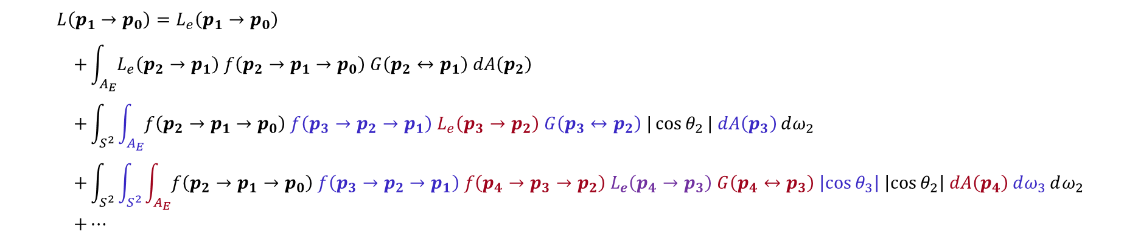
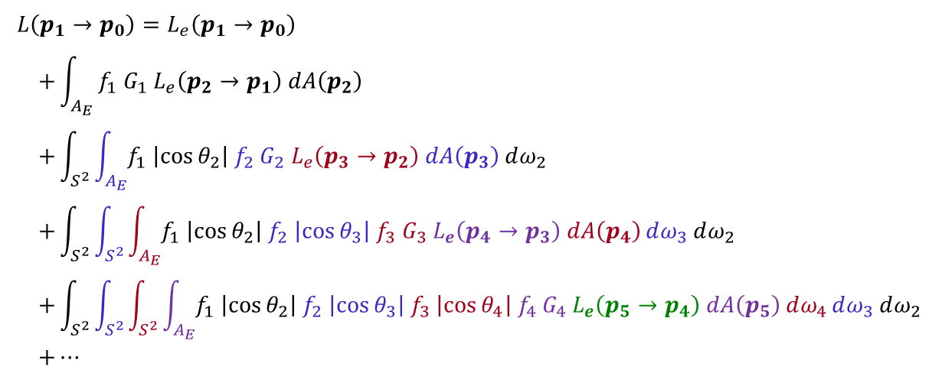
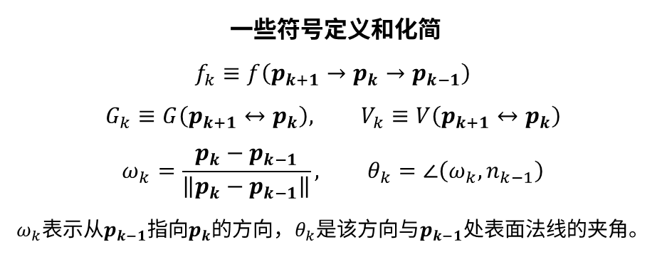
路径积分 —— 化简
$$L\left(p_{1}→p_{0}\right)=L_{e}\left(p_{1}→p_{0}\right) \\ +\int_{A_{E}}{L_{e}\left(p_{2}→p_{1}\right) f\left(p_{2}→p_{1}→p_{0}\right) G\left(p_{2}↔p_{1}\right) dA\left(p_{2}\right)} \\ +\int_{S^{2}}{\int_{A_{E}}{f\left(p_{2}→p_{1}→p_{0}\right) f\left(p_{3}→p_{2}→p_{1}\right) L_{e}\left(p_{3}→p_{2}\right) G\left(p_{3}↔p_{2}\right) |\cos{θ_{2}}| dA\left(p_{3}\right)}dω_{2}} \\ +\int_{S^{2}}{\int_{S^{2}}{\int_{A_{E}}{f\left(p_{2}→p_{1}→p_{0}\right) f\left(p_{3}→p_{2}→p_{1}\right) f\left(p_{4}→p_{3}→p_{2}\right) L_{e}\left(p_{4}→p_{3}\right) G\left(p_{4}↔p_{3}\right) \left|\cos{θ_{3}}\right| \left|\cos{θ_{2}}\right| dA\left(p_{4}\right)}dω_{3}}dω_{2}} \\ +…$$
一些符号定义和化简
$$f_{k}≡f\left(p_{k+1}→p_{k}→p_{k−1}\right)$$
$$G_{k}≡G\left(p_{k+1}↔p_{k}\right), V_{k}≡V\left(p_{k+1}↔p_{k}\right)$$
$$ω_{k}=\frac{p_{k}−p_{k−1}}{\left\|p_{k}−p_{k−1}\right\|}, θ_{k}=∠\left(ω_{k},n_{k−1}\right)$$
$$ω_{k}表示从p_{k−1}指向p_{k}的方向，θ_{k}是该方向与p_{k−1}处表面法线的夹角。$$
$$L\left(p_{1}→p_{0}\right)=L_{e}\left(p_{1}→p_{0}\right) \\ +\int_{A_{E}}{ f_{1} G_{1} L_{e}\left(p_{2}→p_{1}\right) dA\left(p_{2}\right)} \\ +\int_{S^{2}}{\int_{A_{E}}{f_{1} \left|\cos{θ_{2}}\right| f_{2} G_{2} L_{e}\left(p_{3}→p_{2}\right) dA\left(p_{3}\right)}dω_{2}} \\ +\int_{S^{2}}{\int_{S^{2}}{\int_{A_{E}}{f_{1} \left|\cos{θ_{2}}\right| f_{2} \left|\cos{θ_{3}}\right| f_{3} G_{3} L_{e}\left(p_{4}→p_{3}\right) dA\left(p_{4}\right)}dω_{3}}dω_{2}} \\ +\int_{S^{2}}{\int_{S^{2}}{\int_{S^{2}}{\int_{A_{E}}{f_{1} \left|\cos{θ_{2}}\right| f_{2} \left|\cos{θ_{3}}\right| f_{3} \left|\cos{θ_{4}}\right| f_{4} G_{4} L_{e}\left(p_{5}→p_{4}\right) dA\left(p_{5}\right)}dω_{4}}dω_{3}}dω_{2}} \\ +…$$

Slide 20

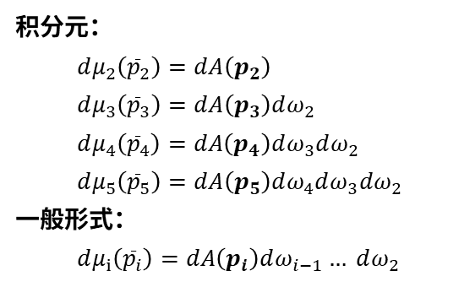

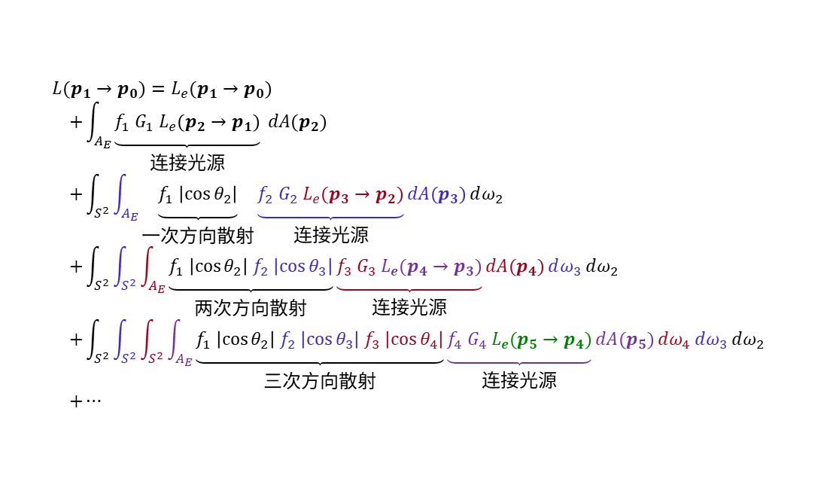



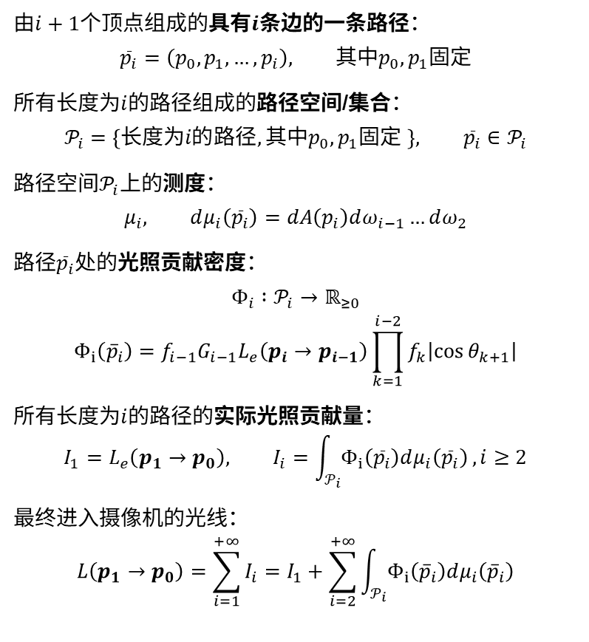

路径积分 —— 路径空间
由$i+1$个顶点组成的具有$i$条边的一条路径：
$${\overline{p}}_{i}=\left(p_{0},p_{1},…,p_{i}\right), 其中p_{0},p_{1}固定$$
所有长度为$i$的路径组成的路径空间/集合：
$$𝒫_{i}=\left\{长度为i的路径, 其中p_{0},p_{1}固定 \right\}, {\overline{p}}_{i}∈𝒫_{i}$$
路径空间$𝒫_{i}$上的测度：
$$μ_{i}, dμ_{i}\left({\overline{p}}_{i}\right)=dA\left(p_{i}\right)dω_{i−1}…dω_{2}$$
路径${\overline{p}}_{i}$处的光照贡献密度：
$$Φ_{i} :𝒫_{i}→ℝ_{≥0}$$
$$Φ_{i}\left({\overline{p}}_{i}\right)=f_{i−1}G_{i−1}L_{e}\left(p_{i}→p_{i−1}\right)\prod_{k=1}^{i−2}{f_{k}\left|\cos{θ_{k+1}}\right|}$$
所有长度为$i$的路径的实际光照贡献量：
$$I_{1}=L_{e}\left(p_{1}→p_{0}\right), I_{i}=\int_{𝒫_{i}}{Φ_{i}\left({\overline{p}}_{i}\right)dμ_{i}\left({\overline{p}}_{i}\right)},i≥2$$
最终进入摄像机的光线：
$$L\left(p_{1}→p_{0}\right)=\sum_{i=1}^{+∞}{I_{i}}=I_{1}+\sum_{i=2}^{+∞}{\int_{𝒫_{i}}{Φ_{i}\left({\overline{p}}_{i}\right)dμ_{i}\left({\overline{p}}_{i}\right)}}$$
=> $I_{1}$
$$L\left(p_{1}→p_{0}\right)=L_{e}\left(p_{1}→p_{0}\right) \\ +\int_{A_{E}}{\underset{\begin{aligned} \\ \\ \\ 连接光源\end{aligned}}{\underbrace{f_{1} G_{1} L_{e}\left(p_{2}→p_{1}\right)}} dA\left(p_{2}\right)} \\ +\int_{S^{2}}{\int_{A_{E}}{\underset{\begin{aligned} \\ \\ \\ 一次方向散射\end{aligned}}{\underbrace{f_{1} \left|\cos{θ_{2}}\right|}}\underset{\begin{aligned} \\ \\ \\ 连接光源\end{aligned}}{\underbrace{f_{2} G_{2} L_{e}\left(p_{3}→p_{2}\right)}}dA\left(p_{3}\right)}dω_{2}} \\ +\int_{S^{2}}{\int_{S^{2}}{\int_{A_{E}}{\underset{\begin{aligned} \\ \\ \\ 两次方向散射\end{aligned}}{\underbrace{f_{1} \left|\cos{θ_{2}}\right| f_{2} \left|\cos{θ_{3}}\right|}}\underset{\begin{aligned} \\ \\ \\ 连接光源\end{aligned}}{\underbrace{f_{3} G_{3} L_{e}\left(p_{4}→p_{3}\right)}}dA\left(p_{4}\right)}dω_{3}}dω_{2}} \\ +\int_{S^{2}}{\int_{S^{2}}{\int_{S^{2}}{\int_{A_{E}}{\underset{\begin{aligned} \\ \\ \\ 三次方向散射\end{aligned}}{\underbrace{f_{1} \left|\cos{θ_{2}}\right| f_{2} \left|\cos{θ_{3}}\right| f_{3} \left|\cos{θ_{4}}\right|}}\underset{\begin{aligned} \\ \\ \\ 连接光源\end{aligned}}{\underbrace{f_{4} G_{4} L_{e}\left(p_{5}→p_{4}\right)}}dA\left(p_{5}\right)}dω_{4}}dω_{3}}dω_{2}} \\ +…$$
$I_{2}$ <=
$I_{3}$ <=
$I_{4}$ <=
$I_{5}$ <=
$I_{i>5}$ <=
积分元：
$dμ_{2}\left({\overline{p}}_{2}\right)=dA\left(p_{2}\right)$
$dμ_{3}\left({\overline{p}}_{3}\right)=dA\left(p_{3}\right)dω_{2}$
$dμ_{4}\left({\overline{p}}_{4}\right)=dA\left(p_{4}\right)dω_{3}dω_{2}$
$dμ_{5}\left({\overline{p}}_{5}\right)=dA\left(p_{5}\right)dω_{4}dω_{3}dω_{2}$
一般形式：
$dμ_{i}\left({\overline{p}}_{i}\right)=dA\left(p_{i}\right)dω_{i−1}… dω_{2}$
最终光照$L\left(p_{1}→p_{0}\right)$ = 直接看见的自发光$I_{1}$ + 直接光照$I_{2}$+ 2次散射间接光照$I_{3}$+ 3次散射间接光照$I_{4}$ + $I_{5}$……

Slide 21
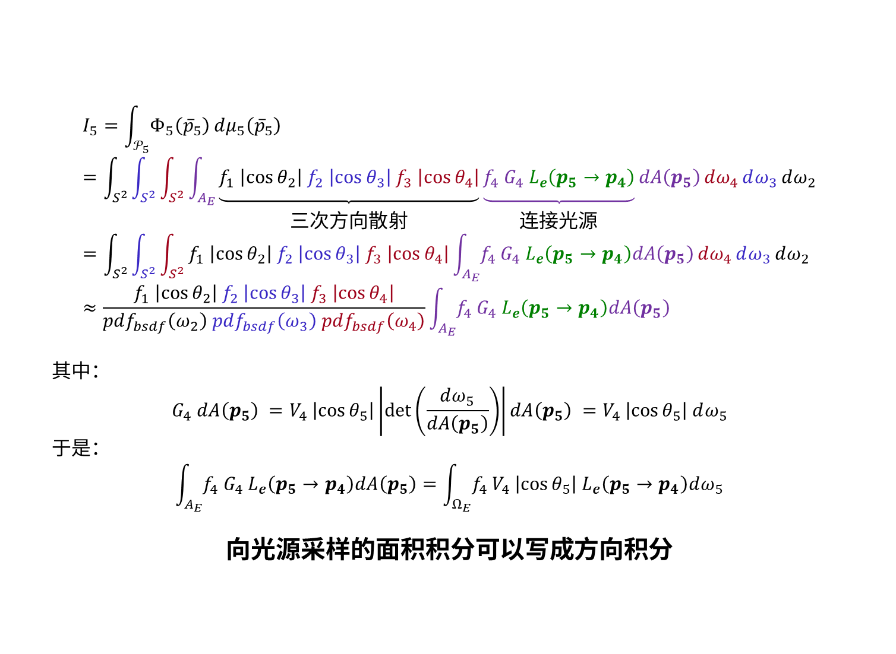
路径积分 —— 蒙特卡洛估计
$$I_{5}=\int_{𝒫_{5}}{Φ_{5}\left({\overline{p}}_{5}\right)}dμ_{5}\left({\overline{p}}_{5}\right) \\ =\int_{S^{2}}{\int_{S^{2}}{\int_{S^{2}}{\int_{A_{E}}{\underset{\begin{aligned} \\ \\ \\ 三次方向散射\end{aligned}}{\underbrace{f_{1} \left|\cos{θ_{2}}\right| f_{2} \left|\cos{θ_{3}}\right| f_{3} \left|\cos{θ_{4}}\right|}}\underset{\begin{aligned} \\ \\ \\ 连接光源\end{aligned}}{\underbrace{f_{4} G_{4} L_{e}\left(p_{5}→p_{4}\right)}}dA\left(p_{5}\right)}dω_{4}}dω_{3}}dω_{2}} \\ =\int_{S^{2}}{\int_{S^{2}}{\int_{S^{2}}{f_{1} \left|\cos{θ_{2}}\right| f_{2} \left|\cos{θ_{3}}\right| f_{3} \left|\cos{θ_{4}}\right|\int_{A_{E}}{f_{4} G_{4} L_{e}\left(p_{5}→p_{4}\right)dA\left(p_{5}\right)}dω_{4}}dω_{3}}dω_{2}} \\ ≈\frac{f_{1} \left|\cos{θ_{2}}\right| f_{2} \left|\cos{θ_{3}}\right| f_{3} \left|\cos{θ_{4}}\right|}{{{pdf}_{bsdf}\left(ω_{2}\right) {pdf}_{bsdf}\left(ω_{3}\right) pdf}_{bsdf}\left(ω_{4}\right)}\int_{A_{E}}{f_{4} G_{4} L_{e}\left(p_{5}→p_{4}\right)dA\left(p_{5}\right)}$$
其中：
$$G_{4} dA\left(p_{5}\right) =V_{4} \left|\cos{θ_{5}}\right|\left|\det\left(\frac{dω_{5}}{dA\left(p_{5}\right)}\right)\right|dA\left(p_{5}\right) =V_{4} \left|\cos{θ_{5}}\right| dω_{5}$$
于是：
$$\int_{A_{E}}{f_{4} G_{4} L_{e}\left(p_{5}→p_{4}\right)dA\left(p_{5}\right)}=\int_{Ω_{E}}{f_{4} V_{4} \left|\cos{θ_{5}}\right| L_{e}\left(p_{5}→p_{4}\right)dω_{5}}$$
向光源采样的面积积分可以写成方向积分

Slide 22
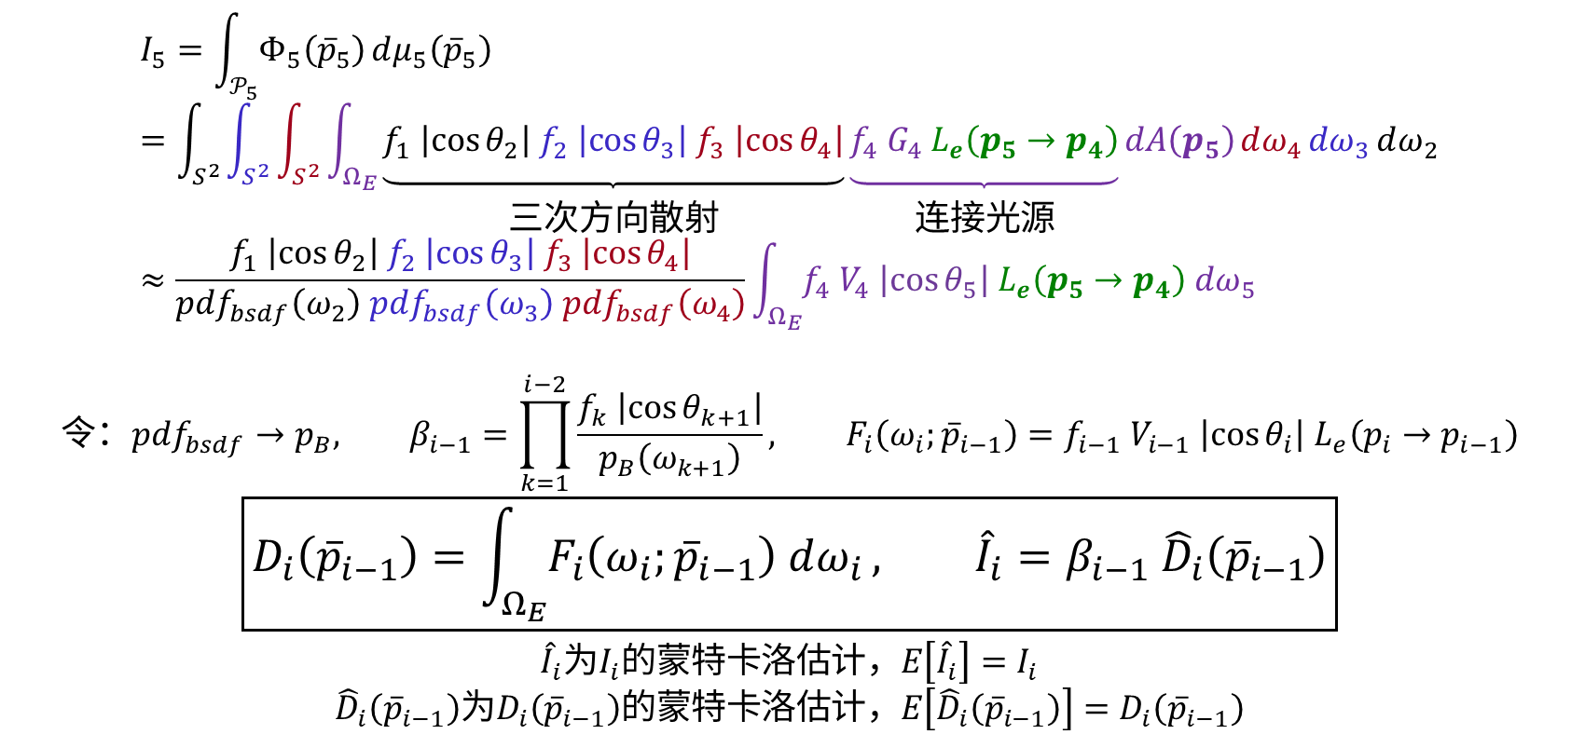
路径积分 —— 蒙特卡洛估计 一般形式
$$I_{5}=\int_{𝒫_{5}}{Φ_{5}\left({\overline{p}}_{5}\right)}dμ_{5}\left({\overline{p}}_{5}\right) \\ =\int_{S^{2}}{\int_{S^{2}}{\int_{S^{2}}{\int_{Ω_{E}}{\underset{\begin{aligned} \\ \\ \\ 三次方向散射\end{aligned}}{\underbrace{f_{1} \left|\cos{θ_{2}}\right| f_{2} \left|\cos{θ_{3}}\right| f_{3} \left|\cos{θ_{4}}\right|}}\underset{\begin{aligned} \\ \\ \\ 连接光源\end{aligned}}{\underbrace{f_{4} G_{4} L_{e}\left(p_{5}→p_{4}\right)}}dA\left(p_{5}\right)}dω_{4}}dω_{3}}dω_{2}} \\ ≈\frac{f_{1} \left|\cos{θ_{2}}\right| f_{2} \left|\cos{θ_{3}}\right| f_{3} \left|\cos{θ_{4}}\right|}{{{pdf}_{bsdf}\left(ω_{2}\right) {pdf}_{bsdf}\left(ω_{3}\right) pdf}_{bsdf}\left(ω_{4}\right)}\int_{Ω_{E}}{f_{4} V_{4} \left|\cos{θ_{5}}\right| L_{e}\left(p_{5}→p_{4}\right) dω_{5}}$$
$$\text{令：}{pdf}_{bsdf}→p_{B}, β_{i−1}=\prod_{k=1}^{i−2}{\frac{f_{k} \left|\cos{θ_{k+1}}\right|}{p_{B}\left(ω_{k+1}\right)}}, F_{i}\left(ω_{i};{\overline{p}}_{i−1}\right)=f_{i−1} V_{i−1} \left|\cos{θ_{i}}\right| L_{e}\left(p_{i}→p_{i−1}\right)$$
$$\boxed{D_{i}\left({\overline{p}}_{i−1}\right)=\int_{Ω_{E}}{F_{i}\left(ω_{i};{\overline{p}}_{i−1}\right) dω_{i}}, {\hat{I}}_{i}=β_{i−1} {\hat{D}}_{i}\left({\overline{p}}_{i−1}\right)}$$
$${\hat{I}}_{i}为I_{i}的蒙特卡洛估计，E\left[{\hat{I}}_{i}\right]=I_{i}$$
$${\hat{D}}_{i}\left({\overline{p}}_{i−1}\right)为D_{i}\left({\overline{p}}_{i−1}\right)的蒙特卡洛估计，E\left[{\hat{D}}_{i}\left({\overline{p}}_{i−1}\right)\right]=D_{i}\left({\overline{p}}_{i−1}\right)$$

Slide 23




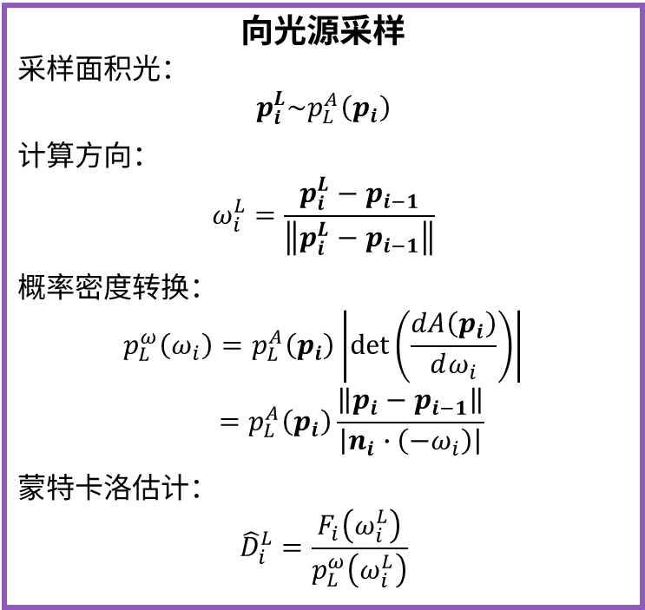
















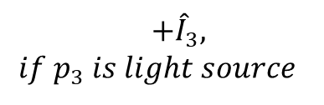
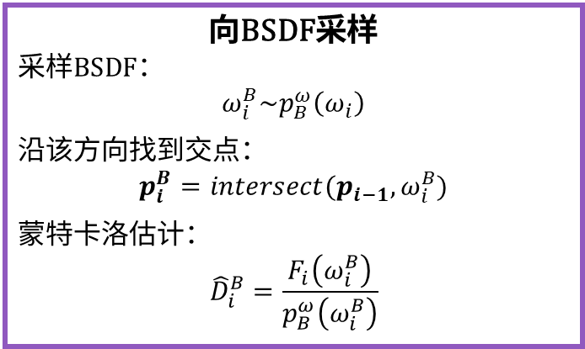
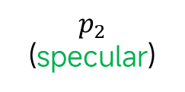



路径积分 —— 两种采样方式
$$D_{i}\left({\overline{p}}_{i−1}\right)=\int_{Ω_{E}}{F_{i}\left(ω_{i};{\overline{p}}_{i−1}\right)dω_{i}}$$
向BSDF采样
采样BSDF：
$$ω_{i}^{B}\sim p_{B}^{ω}\left(ω_{i}\right)$$
沿该方向找到交点：
$$p_{i}^{B}=intersect(p_{i−1}, ω_{i}^{B})$$
蒙特卡洛估计：
$${\hat{D}}_{i}^{B}=\frac{F_{i}\left(ω_{i}^{B}\right)}{p_{B}^{ω}\left(ω_{i}^{B}\right)}$$
向光源采样
采样面积光：
$$p_{i}^{L}\sim p_{L}^{A}\left(p_{i}\right)$$
计算方向：
$$ω_{i}^{L}=\frac{p_{i}^{L}−p_{i−1}}{\left\|p_{i}^{L}−p_{i−1}\right\|}$$
概率密度转换：
$$p_{L}^{ω}\left(ω_{i}\right)=p_{L}^{A}\left(p_{i}\right)\left|\det\left(\frac{dA\left(p_{i}\right)}{dω_{i}}\right)\right| \\ =p_{L}^{A}\left(p_{i}\right)\frac{\left\|p_{i}−p_{i−1}\right\|}{\left|n_{i}∙\left(−ω_{i}\right)\right|}$$
蒙特卡洛估计：
$${\hat{D}}_{i}^{L}=\frac{F_{i}\left(ω_{i}^{L}\right)}{p_{L}^{ω}\left(ω_{i}^{L}\right)}$$
$$L≈{\hat{I}}_{1}+…$$
$$+{\hat{I}}_{2}$$
$$p_{2}^{L}$$
$$p_{0}$$
$$ω_{2}^{L}$$
$$p_{3}^{L}$$
$$+{\hat{I}}_{4}$$
$$p_{1}$$
$$ω_{2}$$
$$ω_{3}^{L}$$
$$p_{4}^{L}$$
$$+{\hat{I}}_{5}$$
$$p_{2}$$
(specular)
$$ω_{4}^{L}$$
$$ω_{3}$$
$$p_{5}^{L}$$
$$p_{3}$$
$$ω_{5}^{′}$$
$$ω_{4}$$
$$+{\hat{I}}_{3}, if p_{3} is light source$$
$$p_{4}$$
$$ω_{5}$$
$$……$$
$$p_{5}$$

Slide 24
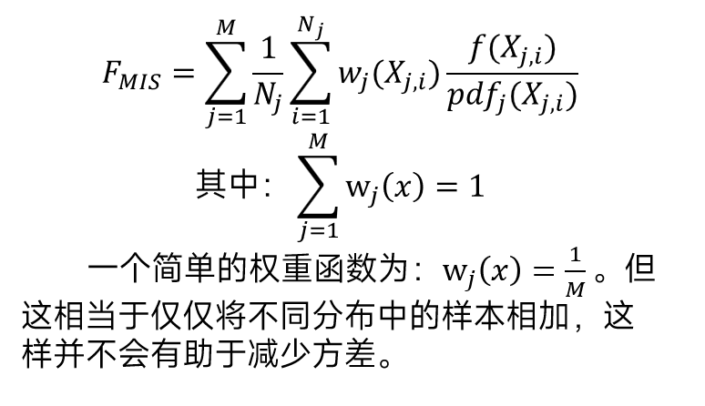
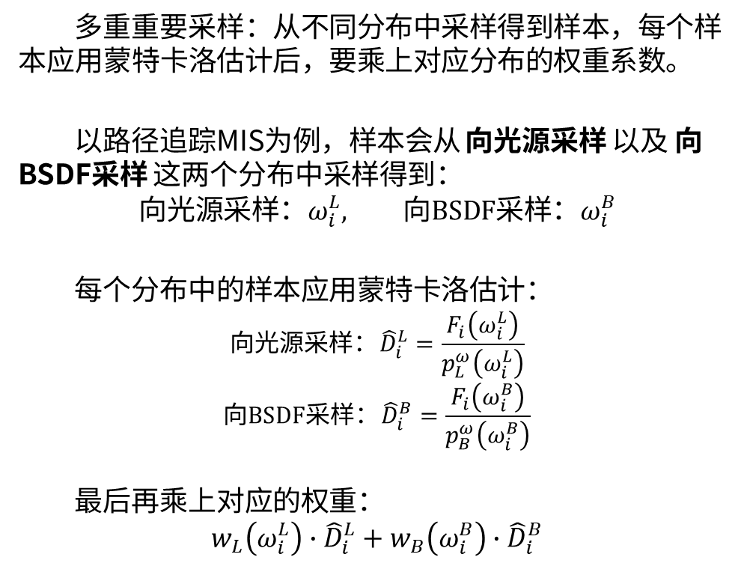
回顾多重重要性采样
多重重要采样：从不同分布中采样得到样本，每个样本应用蒙特卡洛估计后，要乘上对应分布的权重系数。
以路径追踪MIS为例，样本会从 向光源采样 以及 向BSDF采样 这两个分布中采样得到：
$$向光源采样：ω_{i}^{L}, 向BSDF采样：ω_{i}^{B}$$
每个分布中的样本应用蒙特卡洛估计：
$$向光源采样：{\hat{D}}_{i}^{L}=\frac{F_{i}\left(ω_{i}^{L}\right)}{p_{L}^{ω}\left(ω_{i}^{L}\right)}$$
$$向BSDF采样：{\hat{D}}_{i}^{B}=\frac{F_{i}\left(ω_{i}^{B}\right)}{p_{B}^{ω}\left(ω_{i}^{B}\right)}$$
最后再乘上对应的权重：
$$w_{L}\left(ω_{i}^{L}\right)∙{\hat{D}}_{i}^{L}+w_{B}\left(ω_{i}^{B}\right)∙{\hat{D}}_{i}^{B}$$
每个分布都会对应一个权重函数，权重函数的参数是一个样本。对于这个样本，不管他是从哪个分布采样得到的，所有分布的权重函数在该样本处的数值和为1。

Slide 25


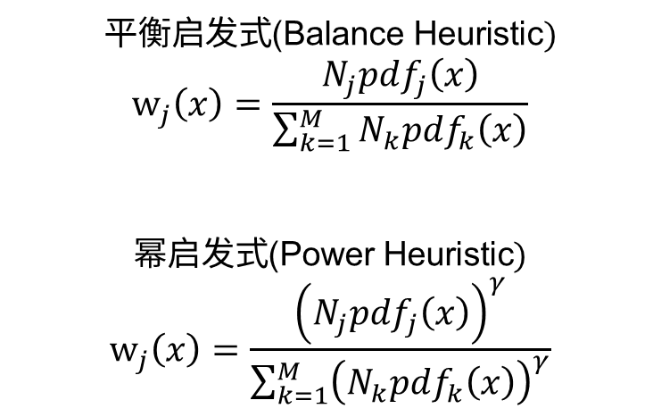
回顾多重重要性采样权重
$$\text{平衡启发式}\text{(}\text{Balance Heuristic})$$
$$w_{j}\left(x\right)=\frac{N_{j}{pdf}_{j}\left(x\right)}{\sum_{k=1}^{M}{N_{k}{pdf}_{k}\left(x\right)}}$$
$$幂\text{启发式}\text{(Power Heuristic})$$
$$w_{j}\left(x\right)=\frac{{\left(N_{j}{pdf}_{j}\left(x\right)\right)}^{γ}}{\sum_{k=1}^{M}{{\left(N_{k}{pdf}_{k}\left(x\right)\right)}^{γ}}}$$
以幂启发式为例，假设从M个分布中各采样了一个样本，其中从第$j$个分布中采样得到的一个样本为$x$，为了计算$x$的权重，需要遍历所有M个分布，并假设：如果这个样本$x$就是从该分布中采样得到的，那么它的概率密度是多少。
这种假设方式得到的概率密度，也叫做反事实概率密度，对应着启发式分母中的${pdf}_{k}\left(x\right),k≠j$，而实际采样$x$的概率密度则为${pdf}_{j}\left(x\right)$。
可以看到，权重函数由样本数、生成样本$x$的概率密度 以及 该样本对于其他分布的反事实概率密度得到，于是我们可以将不同启发式的权重函数写成以下这种通用形式：
$$ℋ\left(j; a_{1}, a_{2}, …, a_{M}\right)$$
其中$ℋ$为任意启发式的权重函数，参数$“j”$代表第$j$个概率密度${pdf}_{j}$为实际生成样本的概率密度，其余的${pdf}_{1}, …,{pdf}_{M}$均为反事实概率密度。
$a_{k}$表示有效密度，即 样本数×概率密度，因为从第$k$个分布中采样了$N_{k}$个样本，所以从第$k$个分布得到样本$x$的有效密度为$a_{k}=N_{k}{pdf}_{k}\left(x\right)$。

Slide 26
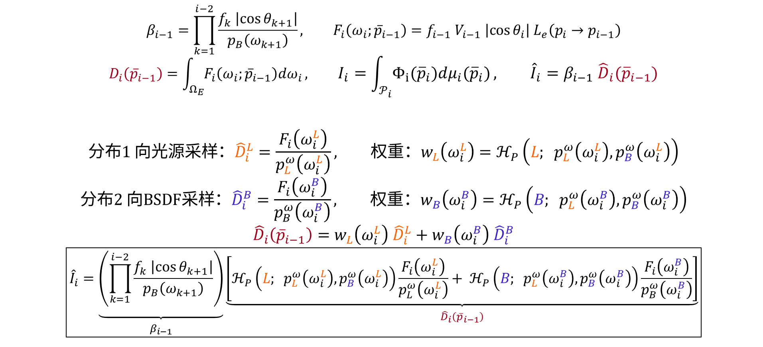
路径积分 —— 多重重要性采样
$$β_{i−1}=\prod_{k=1}^{i−2}{\frac{f_{k} \left|\cos{θ_{k+1}}\right|}{p_{B}\left(ω_{k+1}\right)}}, F_{i}\left(ω_{i};{\overline{p}}_{i−1}\right)=f_{i−1} V_{i−1} \left|\cos{θ_{i}}\right| L_{e}\left(p_{i}→p_{i−1}\right)$$
$$D_{i}\left({\overline{p}}_{i−1}\right)=\int_{Ω_{E}}{F_{i}\left(ω_{i};{\overline{p}}_{i−1}\right)dω_{i}}, I_{i}=\int_{𝒫_{i}}{Φ_{i}\left({\overline{p}}_{i}\right)dμ_{i}\left({\overline{p}}_{i}\right)}, {\hat{I}}_{i}=β_{i−1} {\hat{D}}_{i}\left({\overline{p}}_{i−1}\right)$$
$$分布1 向光源采样：{\hat{D}}_{i}^{L}=\frac{F_{i}\left(ω_{i}^{L}\right)}{p_{L}^{ω}\left(ω_{i}^{L}\right)}, 权重：w_{L}\left(ω_{i}^{L}\right)=ℋ_{P}\left(L; p_{L}^{ω}\left(ω_{i}^{L}\right),p_{B}^{ω}\left(ω_{i}^{L}\right)\right)$$
$$分布2 向BSDF采样：{\hat{D}}_{i}^{B}=\frac{F_{i}\left(ω_{i}^{B}\right)}{p_{B}^{ω}\left(ω_{i}^{B}\right)}, 权重：w_{B}\left(ω_{i}^{B}\right)=ℋ_{P}\left(B; p_{L}^{ω}\left(ω_{i}^{B}\right),p_{B}^{ω}\left(ω_{i}^{B}\right)\right)$$
$${\hat{D}}_{i}\left({\overline{p}}_{i−1}\right)=w_{L}\left(ω_{i}^{L}\right) {\hat{D}}_{i}^{L}+w_{B}\left(ω_{i}^{B}\right) {\hat{D}}_{i}^{B}$$
$$\boxed{{\hat{I}}_{i}=\underset{\begin{aligned} \\ \\ \\ β_{i−1}\end{aligned}}{\underbrace{\left(\prod_{k=1}^{i−2}{\frac{f_{k} \left|\cos{θ_{k+1}}\right|}{p_{B}\left(ω_{k+1}\right)}}\right)}}\underset{\begin{aligned} \\ {\hat{D}}_{i}\left({\overline{p}}_{i−1}\right)\end{aligned}}{\underbrace{\left[ℋ_{P}\left(L; p_{L}^{ω}\left(ω_{i}^{L}\right),p_{B}^{ω}\left(ω_{i}^{L}\right)\right)\frac{F_{i}\left(ω_{i}^{L}\right)}{p_{L}^{ω}\left(ω_{i}^{L}\right)}+ ℋ_{P}\left(B; p_{L}^{ω}\left(ω_{i}^{B}\right),p_{B}^{ω}\left(ω_{i}^{B}\right)\right)\frac{F_{i}\left(ω_{i}^{B}\right)}{p_{B}^{ω}\left(ω_{i}^{B}\right)}\right]}}}$$

Slide 27
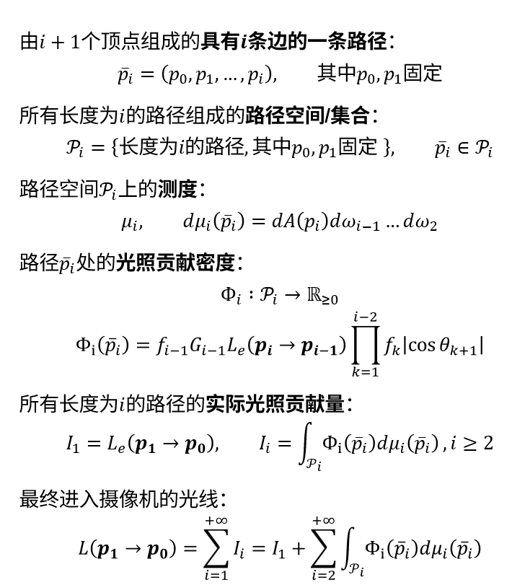
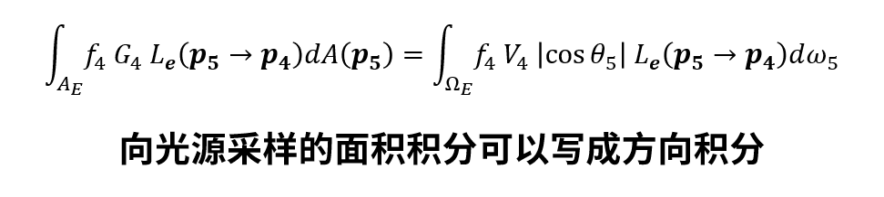
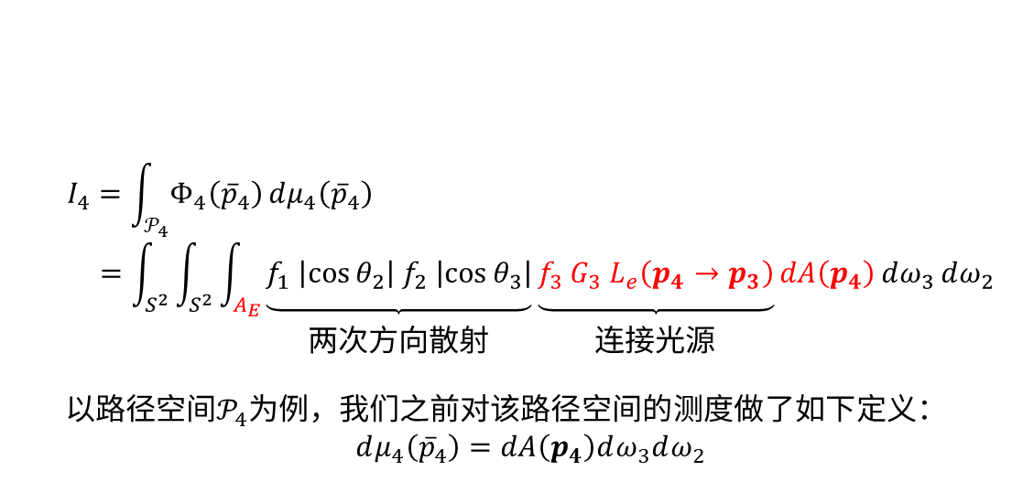

路径积分 —— 测度的改变
$$I_{4}=\int_{𝒫_{4}}{Φ_{4}\left({\overline{p}}_{4}\right)}dμ_{4}\left({\overline{p}}_{4}\right) \\ =\int_{S^{2}}{\int_{S^{2}}{\int_{A_{E}}{\underset{\begin{aligned} \\ \\ \\ 两次方向散射\end{aligned}}{\underbrace{f_{1} \left|\cos{θ_{2}}\right| f_{2} \left|\cos{θ_{3}}\right|}}\underset{\begin{aligned} \\ \\ \\ 连接光源\end{aligned}}{\underbrace{f_{3} G_{3} L_{e}\left(p_{4}→p_{3}\right)}}dA\left(p_{4}\right)}dω_{3}}dω_{2}}$$
以路径空间$𝒫_{4}$为例，我们之前对该路径空间的测度做了如下定义：
$$dμ_{4}\left({\overline{p}}_{4}\right)=dA\left(p_{4}\right)dω_{3}dω_{2}$$
同时，最后一个向光源采样的面积积分可以写成方向积分。为了适应这种改变，我们需要定义新的测度。
对于路径空间$𝒫_{i}$，我们将其原来的测度$μ_{i}$改名为$μ_{i}^{Aω}$，新的测度为$μ_{i}^{ω}$，并且为了符号简便，后续所有的$μ_{i}$均指的是$μ_{i}^{ω}$，并且：
$$dμ_{i}^{ω}\left({\overline{p}}_{i}\right)=dω_{i}dω_{i−1}… dω_{2}$$

Slide 28
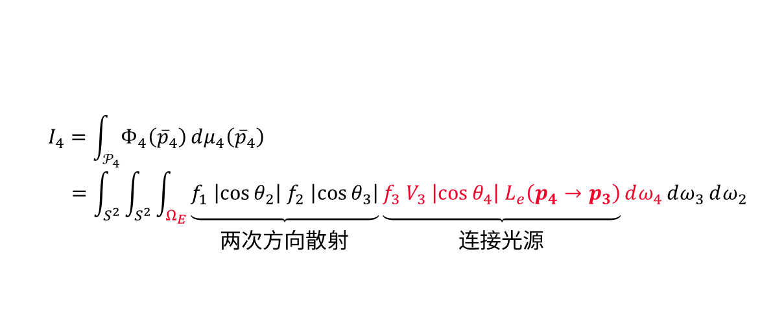
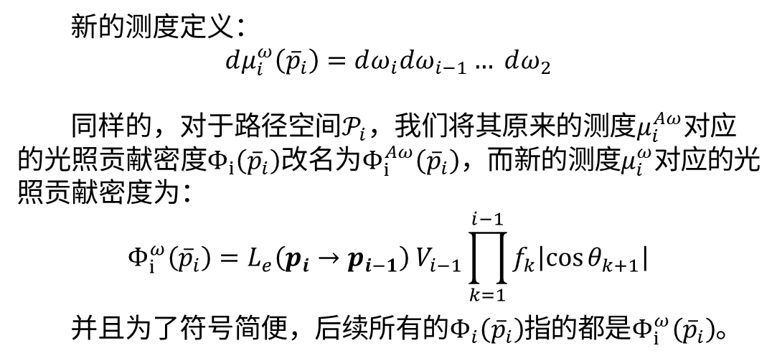
路径积分 —— 测度的改变
$$I_{4}=\int_{𝒫_{4}}{Φ_{4}\left({\overline{p}}_{4}\right)}dμ_{4}\left({\overline{p}}_{4}\right) \\ =\int_{S^{2}}{\int_{S^{2}}{\int_{Ω_{E}}{\underset{\begin{aligned} \\ \\ \\ 两次方向散射\end{aligned}}{\underbrace{f_{1} \left|\cos{θ_{2}}\right| f_{2} \left|\cos{θ_{3}}\right|}}\underset{\begin{aligned} \\ \\ \\ 连接光源\end{aligned}}{\underbrace{f_{3} V_{3} \left|\cos{θ_{4}}\right| L_{e}\left(p_{4}→p_{3}\right)}}dω_{4}}dω_{3}}dω_{2}}$$
新的测度定义：
$$dμ_{i}^{ω}\left({\overline{p}}_{i}\right)=dω_{i}dω_{i−1}… dω_{2}$$
同样的，对于路径空间$𝒫_{i}$，我们将其原来的测度$μ_{i}^{Aω}$对应的光照贡献密度$Φ_{i}\left({\overline{p}}_{i}\right)$改名为$Φ_{i}^{Aω}\left({\overline{p}}_{i}\right)$，而新的测度$μ_{i}^{ω}$对应的光照贡献密度为：
$$Φ_{i}^{ω}\left({\overline{p}}_{i}\right)=L_{e}\left(p_{i}→p_{i−1}\right) V_{i−1}\prod_{k=1}^{i−1}{f_{k}\left|\cos{θ_{k+1}}\right|}$$
并且为了符号简便，后续所有的$Φ_{i}\left({\overline{p}}_{i}\right)$指的都是$Φ_{i}^{ω}\left({\overline{p}}_{i}\right)$。

Slide 29
路径积分 —— 多重重要性采样
$$β_{i−1}=\prod_{k=1}^{i−2}{\frac{f_{k} \left|\cos{θ_{k+1}}\right|}{p_{B}\left(ω_{k+1}\right)}}, F_{i}\left(ω_{i};{\overline{p}}_{i−1}\right)=f_{i−1} V_{i−1} \left|\cos{θ_{i}}\right| L_{e}\left(p_{i}→p_{i−1}\right)$$
$$D_{i}\left({\overline{p}}_{i−1}\right)=\int_{Ω_{E}}{F_{i}\left(ω_{i};{\overline{p}}_{i−1}\right)dω_{i}}, I_{i}=\int_{𝒫_{i}}{Φ_{i}\left({\overline{p}}_{i}\right)dμ_{i}\left({\overline{p}}_{i}\right)}, {\hat{I}}_{i}=β_{i−1} {\hat{D}}_{i}\left({\overline{p}}_{i−1}\right)$$
$$分布1 向光源采样：{\hat{D}}_{i}^{L}=\frac{F_{i}\left(ω_{i}^{L}\right)}{p_{L}^{ω}\left(ω_{i}^{L}\right)}, 权重：w_{L}\left(ω_{i}^{L}\right)=ℋ_{P}\left(L; p_{L}^{ω}\left(ω_{i}^{L}\right),p_{B}^{ω}\left(ω_{i}^{L}\right)\right)$$
$$分布2 向BSDF采样：{\hat{D}}_{i}^{B}=\frac{F_{i}\left(ω_{i}^{B}\right)}{p_{B}^{ω}\left(ω_{i}^{B}\right)}, 权重：w_{B}\left(ω_{i}^{B}\right)=ℋ_{P}\left(B; p_{L}^{ω}\left(ω_{i}^{B}\right),p_{B}^{ω}\left(ω_{i}^{B}\right)\right)$$
$${\hat{D}}_{i}\left({\overline{p}}_{i−1}\right)=w_{L}\left(ω_{i}^{L}\right) {\hat{D}}_{i}^{L}+w_{B}\left(ω_{i}^{B}\right) {\hat{D}}_{i}^{B}$$
$$\boxed{{\hat{I}}_{i}=\underset{\begin{aligned} \\ \\ \\ β_{i−1}\end{aligned}}{\underbrace{\left(\prod_{k=1}^{i−2}{\frac{f_{k} \left|\cos{θ_{k+1}}\right|}{p_{B}\left(ω_{k+1}\right)}}\right)}}\underset{\begin{aligned} \\ {\hat{D}}_{i}\left({\overline{p}}_{i−1}\right)\end{aligned}}{\underbrace{\left[ℋ_{P}\left(L; p_{L}^{ω}\left(ω_{i}^{L}\right),p_{B}^{ω}\left(ω_{i}^{L}\right)\right)\frac{F_{i}\left(ω_{i}^{L}\right)}{p_{L}^{ω}\left(ω_{i}^{L}\right)}+ ℋ_{P}\left(B; p_{L}^{ω}\left(ω_{i}^{B}\right),p_{B}^{ω}\left(ω_{i}^{B}\right)\right)\frac{F_{i}\left(ω_{i}^{B}\right)}{p_{B}^{ω}\left(ω_{i}^{B}\right)}\right]}}}$$

Slide 30






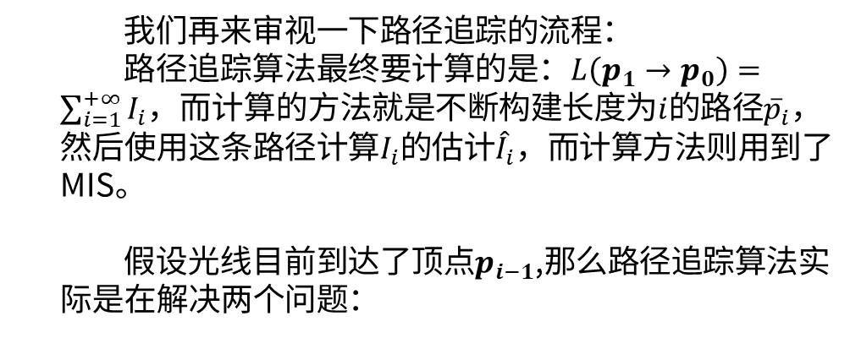



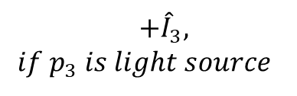





路径追踪流程
我们再来审视一下路径追踪的流程：
路径追踪算法最终要计算的是：$L\left(p_{1}→p_{0}\right)=\sum_{i=1}^{+∞}{I_{i}}$，而计算的方法就是不断构建长度为$i$的路径${\overline{p}}_{i}$，然后使用这条路径计算$I_{i}$的估计${\hat{I}}_{i}$，而计算方法则用到了MIS。
假设光线目前到达了顶点$p_{i−1}$,那么路径追踪算法实际是在解决两个问题：
$$L≈{\hat{I}}_{1}+…$$
$$+{\hat{I}}_{2}$$
$$p_{2}^{L}$$
$$p_{0}$$
$$ω_{2}^{L}$$
$$p_{3}^{L}$$
$$+{\hat{I}}_{4}$$
$$p_{1}$$
$$ω_{2}$$
$$ω_{3}^{L}$$
$$p_{4}^{L}$$
$$+{\hat{I}}_{5}$$
$$p_{2}$$
(specular)
$$ω_{4}^{L}$$
$$ω_{3}$$
$$p_{5}^{L}$$
$$p_{3}$$
$$ω_{5}^{′}$$
$$ω_{4}$$
$$+{\hat{I}}_{3}, if p_{3} is light source$$
$$p_{4}$$
$$ω_{5}$$
$$……$$
$$p_{5}$$
问题一：如何计算${\hat{I}}_{i}$？
为了计算${\hat{I}}_{i}$，我们用到了多重重要性采样，向光源采样得到$ω_{i}^{L}\sim p_{L}(ω_{i})$，向BSDF采样得到$ω_{i}^{B,D}\sim p_{B,D}\left(ω_{i}\right)$，最后计算：
$${\hat{I}}_{i}=β_{i−1} {\hat{D}}_{i}\left({\overline{p}}_{i−1}\right)$$
$${\hat{D}}_{i}\left({\overline{p}}_{i−1}\right)=w_{L}\left(ω_{i}^{L}\right) {\hat{D}}_{i}^{L}+w_{B}\left(ω_{i}^{B,D}\right) {\hat{D}}_{i}^{B}$$
问题二：路径下一步往哪走？
光线下一步的方向由向BSDF采样得到得到$ω_{i}^{B,C}\sim p_{B,C}(ω_{i})$，而后沿该方向找到下一个顶点$p_{i}$并更新$β_{i}$：
$$β_{i}=β_{i−1}\frac{f_{i−1}\cos{θ_{i}}}{p_{B,C}\left(ω_{i}^{B,C}\right)}$$

Slide 31

路径追踪流程 —— 复用BSDF样本
一般情况下，可以分别用$p_{B,D}\left(ω_{i}\right)$与$p_{B,C}\left(ω_{i}\right)$采样得到两个样本，一个用于计算${\hat{D}}_{i}\left({\overline{p}}_{i−1}\right)$，另一个用于构建更长的路径。这里的D意为Direct-Light，C意为Continuation。
当然，在代码实现中也可以令：
$$p_{B,D}\left(ω_{i}\right)=p_{B,C}\left(ω_{i}\right)=p_{B}\left(ω_{i}\right)$$
并且在构建更长的路径时复用计算${\hat{D}}_{i}\left({\overline{p}}_{i−1}\right)$的方向样本，即：
$$ω_{i}^{B,D}=ω_{i}^{B,C}=ω_{i}^{B}$$
$$L≈{\hat{I}}_{1}+…$$
$$+{\hat{I}}_{2}$$
$$p_{2}^{L}$$
$$p_{0}$$
$$ω_{2}^{L}$$
$$p_{3}^{L}$$
$$+{\hat{I}}_{4}$$
$$p_{1}$$
$$ω_{2}$$
$$ω_{3}^{L}$$
$$p_{4}^{L}$$
$$+{\hat{I}}_{5}$$
$$p_{2}$$
(specular)
$$ω_{4}^{L}$$
$$ω_{3}$$
$$p_{5}^{L}$$
$$p_{3}$$
$$ω_{5}^{′}$$
$$ω_{4}$$
$$+{\hat{I}}_{3}, if p_{3} is light source$$
$$p_{4}$$
$$ω_{5}$$
$$……$$
$$p_{5}$$
问题一：如何计算${\hat{I}}_{i}$？
为了计算${\hat{I}}_{i}$，我们用到了多重重要性采样，向光源采样得到$ω_{i}^{L}\sim p_{L}(ω_{i})$，向BSDF采样得到$ω_{i}^{B,D}\sim p_{B,D}\left(ω_{i}\right)$，最后计算：
$${\hat{I}}_{i}=β_{i−1} {\hat{D}}_{i}\left({\overline{p}}_{i−1}\right)$$
$${\hat{D}}_{i}\left({\overline{p}}_{i−1}\right)=w_{L}\left(ω_{i}^{L}\right) {\hat{D}}_{i}^{L}+w_{B}\left(ω_{i}^{B,D}\right) {\hat{D}}_{i}^{B}$$
问题二：路径下一步往哪走？
光线下一步的方向由向BSDF采样得到得到$ω_{i}^{B,C}\sim p_{B,C}(ω_{i})$，而后沿该方向找到下一个顶点$p_{i}$并更新$β_{i}$：
$$β_{i}=β_{i−1}\frac{f_{i−1}\cos{θ_{i}}}{p_{B,C}\left(ω_{i}^{B,C}\right)}$$

Slide 32


路径追踪流程 —— 区分两个BSDF样本
虽然在代码实现中，我们复用了BSDF样本，但是还是有必要明确区分这两个样本的。
直接光BSDF样本$ω_{i}^{B,D}$用来估计：
$$D_{i}\left({\overline{p}}_{i−1}\right)=\int_{Ω_{E}}{F_{i}\left(ω_{i};{\overline{p}}_{i−1}\right)dω_{i}}$$
由于使用了多重重要性采样，所以只需要联合支持域覆盖被积函数，即：
$$F_{i}\left(ω_{i};{\overline{p}}_{i−1}\right)≠0 ⇒ p_{L}\left(ω_{i}\right)+p_{B,D}\left(ω_{i}\right)≠0$$
路径BSDF样本是用来构造更长的路径的，因此需要：
$$若未来ω_{i}方向可能有非0贡献 ⇒ p_{B,C}\left(ω_{i}\right)≠0$$
可以看到$p_{B,D}\left(ω_{i}\right)$的支持域可能会比$p_{B,C}\left(ω_{i}\right)$的支持域小，因为前者的支持域可以由向光源采样补充。如果代码实现中要复用BSDF样本，那么公用的概率密度就必须满足更强的支持域需求。
问题一：如何计算${\hat{I}}_{i}$？
为了计算${\hat{I}}_{i}$，我们用到了多重重要性采样，向光源采样得到$ω_{i}^{L}\sim p_{L}(ω_{i})$，向BSDF采样得到$ω_{i}^{B,D}\sim p_{B,D}\left(ω_{i}\right)$，最后计算：
$${\hat{I}}_{i}=β_{i−1} {\hat{D}}_{i}\left({\overline{p}}_{i−1}\right)$$
$${\hat{D}}_{i}\left({\overline{p}}_{i−1}\right)=w_{L}\left(ω_{i}^{L}\right) {\hat{D}}_{i}^{L}+w_{B}\left(ω_{i}^{B,D}\right) {\hat{D}}_{i}^{B}$$
问题二：路径下一步往哪走？
光线下一步的方向由向BSDF采样得到得到$ω_{i}^{B,C}\sim p_{B,C}(ω_{i})$，而后沿该方向找到下一个顶点$p_{i}$并更新$β_{i}$：
$$β_{i}=β_{i−1}\frac{f_{i−1}\cos{θ_{i}}}{p_{B,C}\left(ω_{i}^{B,C}\right)}$$

Slide 33




路径追踪流程
根据前面的讲解，不难发现路径追踪其实是分为两个逻辑步骤：
步骤1：不断地采样$ω_{i}^{B,C}\sim p_{B,C}(ω_{i})$，得到一条路径：
$${\overline{p}}_{i−1}=\left(p_{0},p_{1},…,p_{i−1}\right)$$
步骤2：基于路径${\overline{p}}_{i−1}$，计算出连接光源的积分：
$$F_{i}\left(ω_{i};{\overline{p}}_{i−1}\right)=f_{i−1} V_{i−1} \left|\cos{θ_{i}}\right| L_{e}\left(p_{i}→p_{i−1}\right)$$
$$D_{i}\left({\overline{p}}_{i−1}\right)=\int_{Ω_{E}}{F_{i}\left(ω_{i};{\overline{p}}_{i−1}\right)dω_{i}}$$
为了完成步骤1，之前的课程讲过“半球均匀采样”、“余弦重要性采样”、“向BSDF采样”。
为了完成步骤2，之前的课程讲过“向BSDF采样”、“向光源采样”、“多重重要性采样”。

Slide 34

路径追踪
路径追踪算法最终要计算的是：$L\left(p_{1}→p_{0}\right)=\sum_{i=1}^{+∞}{I_{i}}$，而计算的方法就是不断构建长度为$i$的路径${\overline{p}}_{i}$，然后使用这条路径计算$I_{i}$的估计${\hat{I}}_{i}$。
让我们从路径空间$𝒫_{i}$的角度来看一下：
$$I_{i}=\int_{𝒫_{i}}{Φ_{i}\left({\overline{p}}_{i}\right)dμ_{i}\left({\overline{p}}_{i}\right)},i≥2, Φ_{i}\left({\overline{p}}_{i}\right)=L_{e}\left(p_{i}→p_{i−1}\right) V_{i−1}\prod_{k=1}^{i−1}{f_{k}\left|\cos{θ_{k+1}}\right|}$$
我们可以沿用蒙特卡洛估计的思想，为了求解这个路径空间的积分，我们可以采样一条路径样本${\overline{p}}_{i}$，然后代入被积函数求值，最后除以概率密度：
$${\hat{I}}_{i}=\frac{Φ_{i}\left({\overline{p}}_{i}\right)}{q_{i}\left({\overline{p}}_{i}\right)}$$
其中$q_{i}\left({\overline{p}}_{i}\right)$就是路径密度，它是相对于测度$μ_{i}$的。
我们采样得到一条路径的方法是不断采样$ω_{i}^{B,C}\sim p_{B,C}(ω_{i})$，于是，对于测度$μ_{i}$， ${\overline{p}}_{i}$的路径密度可以写作：
$$q_{i}\left({\overline{p}}_{i}\right)=\prod_{k=1}^{i−1}{p_{B,C}\left(ω_{k+1}|{\overline{p}}_{k}\right)}$$

Slide 35


路径追踪
前面提到，路径追踪有两个步骤，第一是构建${\overline{p}}_{i−1}$，第二是计算$D_{i}\left({\overline{p}}_{i−1}\right)=\int_{Ω_{E}}{F_{i}\left(ω_{i};{\overline{p}}_{i−1}\right)dω_{i}}$。
我们称${\overline{p}}_{i−1}$为路径前缀，$D_{i}\left({\overline{p}}_{i−1}\right)$为路径前缀上的光照积分。同样的，我们以路径空间积分的视角来看一下：
$$I_{i}=\int_{𝒫_{i}}{Φ_{i}\left({\overline{p}}_{i}\right)dμ_{i}\left({\overline{p}}_{i}\right)}, Φ_{i}\left({\overline{p}}_{i}\right)=L_{e}\left(p_{i}→p_{i−1}\right) V_{i−1}\prod_{k=1}^{i−1}{f_{k}\left|\cos{θ_{k+1}}\right|}$$
$$令：Φ_{i−1}^{pre}\left({\overline{p}}_{i−1}\right)=\prod_{k=1}^{i−2}{f_{k}\left|\cos{θ_{k+1}}\right|}, Φ_{i}\left({\overline{p}}_{i}\right)=Φ_{i−1}^{pre}\left({\overline{p}}_{i−1}\right) f_{i−1} \left|\cos{θ_{i}}\right| V_{i−1} L_{e}\left(p_{i}→p_{i−1}\right)=Φ_{i−1}^{pre}\left({\overline{p}}_{i−1}\right)F_{i}\left(ω_{i};{\overline{p}}_{i−1}\right)$$
$$令：q_{i−1}^{pre}\left({\overline{p}}_{i−1}\right)=\prod_{k=1}^{i−2}{p_{B,C}\left(ω_{k+1}|{\overline{p}}_{k}\right)}, q_{i}\left({\overline{p}}_{i}\right)=q_{i−1}^{pre}\left({\overline{p}}_{i−1}\right) p_{B,C}\left(ω_{i}|{\overline{p}}_{i−1}\right)$$
其中$Φ_{i−1}^{pre}\left({\overline{p}}_{i−1}\right)$为贡献前缀，$q_{i−1}^{pre}\left({\overline{p}}_{i−1}\right)$为路径前缀密度。通过观察不难发现：
$$β_{i−1}=\frac{Φ_{i−1}^{pre}\left({\overline{p}}_{i−1}\right)}{q_{i−1}^{pre}\left({\overline{p}}_{i−1}\right)}, {\hat{I}}_{i}=\frac{Φ_{i}\left({\overline{p}}_{i}\right)}{q_{i}\left({\overline{p}}_{i}\right)}=\frac{Φ_{i−1}^{pre}\left({\overline{p}}_{i−1}\right)F_{i}\left(ω_{i};{\overline{p}}_{i−1}\right)}{q_{i−1}^{pre}\left({\overline{p}}_{i−1}\right) p_{B,C}\left(ω_{i}|{\overline{p}}_{i−1}\right)}=β_{i−1}\frac{F_{i}\left(ω_{i};{\overline{p}}_{i−1}\right)}{p_{B,C}\left(ω_{i}|{\overline{p}}_{i−1}\right)}$$
而这个式子就是我们最开始实现的路径追踪渲染器，我们一直计算的$β_{i−1}$就是 贡献前缀 ÷ 路径前缀密度 。

Slide 36


路径追踪
$$I_{i}=\int_{𝒫_{i}}{Φ_{i}\left({\overline{p}}_{i}\right)dμ_{i}\left({\overline{p}}_{i}\right)}, Φ_{i}\left({\overline{p}}_{i}\right)=Φ_{i−1}^{pre}\left({\overline{p}}_{i−1}\right)F_{i}\left(ω_{i};{\overline{p}}_{i−1}\right)$$
$$β_{i−1}=\frac{Φ_{i−1}^{pre}\left({\overline{p}}_{i−1}\right)}{q_{i−1}^{pre}\left({\overline{p}}_{i−1}\right)}, {\hat{I}}_{i}=\frac{Φ_{i}\left({\overline{p}}_{i}\right)}{q_{i}\left({\overline{p}}_{i}\right)}=β_{i−1}\frac{F_{i}\left(ω_{i};{\overline{p}}_{i−1}\right)}{p_{B,C}\left(ω_{i}|{\overline{p}}_{i−1}\right)}$$
后来我们想到，为了使$Φ_{i}\left({\overline{p}}_{i}\right)$为正，$L_{e}\left(p_{i}→p_{i−1}\right)$需要为正，也就是路径${\overline{p}}_{i}$的最后一个顶点$p_{i}$必须在光源上，于是我们进行了向光源采样：
$${\overline{p}}_{i}^{L}=（{\overline{p}}_{i−1},p_{i}^{L}）, {\hat{I}}_{i}=\frac{Φ_{i}\left({\overline{p}}_{i}^{L}\right)}{q_{i}^{L}\left({\overline{p}}_{i}^{L}\right)}=β_{i−1}\frac{F_{i}\left(ω_{i}^{L};{\overline{p}}_{i−1}\right)}{p_{L}\left(ω_{i}^{L}|{\overline{p}}_{i−1}\right)}$$
后来，为了进一步减小估计器的方差，我们实现了多重重要性采样：
$${\overline{p}}_{i}^{L}=（{\overline{p}}_{i−1},p_{i}^{L}）, {\overline{p}}_{i}^{B}=（{\overline{p}}_{i−1},p_{i}^{B}）$$
$${\hat{I}}_{i}=w_{L}\left({\overline{p}}_{i}^{L}\right)\frac{Φ_{i}\left({\overline{p}}_{i}^{L}\right)}{q_{i}^{L}\left({\overline{p}}_{i}^{L}\right)}+w_{B}\left({\overline{p}}_{i}^{B}\right)\frac{Φ_{i}\left({\overline{p}}_{i}^{B}\right)}{q_{i}^{B}\left({\overline{p}}_{i}^{B}\right)}=β_{i−1}\left[w_{L}\left({\overline{p}}_{i}^{L}\right)\frac{F_{i}\left(ω_{i}^{L};{\overline{p}}_{i−1}\right)}{p_{L}\left(ω_{i}^{L}|{\overline{p}}_{i−1}\right)}+w_{B}\left({\overline{p}}_{i}^{B}\right)\frac{F_{i}\left(ω_{i}^{B};{\overline{p}}_{i−1}\right)}{p_{B,D}\left(ω_{i}^{B}|{\overline{p}}_{i−1}\right)}\right]$$
$$w_{L}\left({\overline{p}}_{i}^{L}\right)=ℋ_{P}\left(L;q_{i−1}^{pre}\left({\overline{p}}_{i−1}\right)p_{L}\left(ω_{i}^{L}|{\overline{p}}_{i−1}\right),q_{i−1}^{pre}\left({\overline{p}}_{i−1}\right)p_{B,D}\left(ω_{i}^{L}|{\overline{p}}_{i−1}\right)\right)=ℋ_{P}\left(L; p_{L}\left(ω_{i}^{L}|{\overline{p}}_{i−1}\right), p_{B,D}\left(ω_{i}^{L}|{\overline{p}}_{i−1}\right)\right)$$
$$w_{B}\left({\overline{p}}_{i}^{B}\right)=ℋ_{P}\left(B;q_{i−1}^{pre}\left({\overline{p}}_{i−1}\right)p_{L}\left(ω_{i}^{B}|{\overline{p}}_{i−1}\right),q_{i−1}^{pre}\left({\overline{p}}_{i−1}\right)p_{B,D}\left(ω_{i}^{B}|{\overline{p}}_{i−1}\right)\right)=ℋ_{P}\left(B; p_{L}\left(ω_{i}^{B}|{\overline{p}}_{i−1}\right), p_{B,D}\left(ω_{i}^{B}|{\overline{p}}_{i−1}\right)\right)$$
上式仅对平衡启发式、幂启发式等不受公共比例因子影响的权重函数$ℋ$成立

Slide 37
光谱路径追踪
在当前的MIS的路径追踪的代码实现中，涉及到了向BSDF采样以及向光源采样两种采样技术。但是对于不同波长的光，采样的策略会发生改变吗？
前面提到，对于可能发生折射的材质而言，折射的方向取决于物体的折射率，折射率又取决于波长。因此，向BSDF采样的方式会取决于波长。同样的，虽然目前实现的像光源采样与波长无关，但是像光源采样本身可以设计成与波长相关。
如果采样方向的技术与波长相关，也就是不同波长的光线可能会经过不同的光路，那么在设计蒙特卡洛估计器时就需要一些额外的考虑。

Slide 38


路径追踪 —— 光谱形式
$$L\left(p_{1}→p_{0}\right)=\sum_{i=1}^{+∞}{I_{i}}, I_{i}=\int_{𝒫_{i}}{Φ_{i}\left({\overline{p}}_{i}\right)dμ_{i}\left({\overline{p}}_{i}\right)}$$
$$Φ_{i}\left({\overline{p}}_{i}\right)=L_{e}\left(p_{i}→p_{i−1}\right) V_{i−1}\prod_{k=1}^{i−1}{f_{k}\left|\cos{θ_{k+1}}\right|}$$
$$F_{i}\left(ω_{i};{\overline{p}}_{i−1}\right)=f_{i−1} V_{i−1} \left|\cos{θ_{i}}\right| L_{e}\left(p_{i}→p_{i−1}\right)$$
$$Φ_{i−1}^{pre}\left({\overline{p}}_{i−1}\right)=\prod_{k=1}^{i−2}{f_{k}\left|\cos{θ_{k+1}}\right|}$$
$$Φ_{i}\left({\overline{p}}_{i}\right)=Φ_{i−1}^{pre}\left({\overline{p}}_{i−1}\right)F_{i}\left(ω_{i};{\overline{p}}_{i−1}\right)$$
$$q_{i−1}^{pre}\left({\overline{p}}_{i−1}\right)=\prod_{k=1}^{i−2}{p_{B,C}\left(ω_{k+1}|{\overline{p}}_{k}\right)}$$
$$q_{i}\left({\overline{p}}_{i}\right)=q_{i−1}^{pre}\left({\overline{p}}_{i−1}\right) p_{B,C}\left(ω_{i}|{\overline{p}}_{i−1}\right)$$
$$L\left(p_{1}→p_{0},λ\right)=\sum_{i=1}^{+∞}{I_{i}\left(λ\right)}, I_{i}\left(λ\right)=\int_{𝒫_{i}}{Φ_{i}\left({\overline{p}}_{i},λ\right)dμ_{i}\left({\overline{p}}_{i}\right)}$$
$$Φ_{i}\left({\overline{p}}_{i},λ\right)=L_{e}\left(p_{i}→p_{i−1},λ\right) V_{i−1}\prod_{k=1}^{i−1}{f_{k}\left(λ\right)\left|\cos{θ_{k+1}}\right|}$$
$$F_{i}\left(ω_{i};{\overline{p}}_{i−1},λ\right)=f_{i−1}\left(λ\right)V_{i−1} \left|\cos{θ_{i}}\right| L_{e}\left(p_{i}→p_{i−1},λ\right)$$
$$Φ_{i−1}^{pre}\left({\overline{p}}_{i−1},λ\right)=\prod_{k=1}^{i−2}{f_{k}\left(λ\right)\left|\cos{θ_{k+1}}\right|}$$
$$Φ_{i}\left({\overline{p}}_{i},λ\right)=Φ_{i−1}^{pre}\left({\overline{p}}_{i−1},λ\right)F_{i}\left(ω_{i};{\overline{p}}_{i−1},λ\right)$$
$$q_{i−1}^{pre}\left({\overline{p}}_{i−1}|λ\right)=\prod_{k=1}^{i−2}{p_{B,C}\left(ω_{k+1}|{\overline{p}}_{k},λ\right)}$$
$$q_{i}\left({\overline{p}}_{i}|λ\right)=q_{i−1}^{pre}\left({\overline{p}}_{i−1}|λ\right) p_{B,C}\left(ω_{i}|{\overline{p}}_{i−1},λ\right)$$

Slide 39



路径追踪 —— 光谱形式
$$L\left(p_{1}→p_{0},λ\right)=\sum_{i=1}^{+∞}{I_{i}\left(λ\right)}$$
$$\left(\begin{aligned}X \\ Y \\ Z\end{aligned}\right)=\int_{Λ}{L\left(p_{1}→p_{0}, λ\right)\overline{c}\left(λ\right)dλ}, \overline{c}\left(λ\right)=\left(\begin{aligned}\overline{x}\left(λ\right) \\ \overline{y}\left(λ\right) \\ \overline{z}\left(λ\right)\end{aligned}\right)$$
$$令：C_{i}=\int_{Λ}{\int_{𝒫_{i}}{Φ_{i}\left({\overline{p}}_{i},λ\right) \overline{c}\left(λ\right) dμ_{i}\left({\overline{p}}_{i}\right)}dλ}$$
采样$N_{λ}$个波长：$λ_{j}\sim p_{λ}\left(λ\right)$，并组成Wavelength Packet：
$$λ=\left(λ_{1},λ_{2}, …, λ_{N_{λ}}\right)$$
$$令：𝓙_{i}\left(λ\right)=\frac{1}{N_{λ}}\sum_{j=1}^{N_{λ}}{\frac{\int_{𝒫_{i}}{Φ_{i}\left({\overline{p}}_{i},λ_{j}\right) \overline{c}\left(λ_{j}\right) dμ_{i}\left({\overline{p}}_{i}\right)}}{p_{λ}\left(λ_{j}\right)}} \\ =\int_{𝒫_{i}}{\frac{1}{N_{λ}}\sum_{j=1}^{N_{λ}}{\frac{Φ_{i}\left({\overline{p}}_{i},λ_{j}\right) \overline{c}\left(λ_{j}\right)}{p_{λ}\left(λ_{j}\right)}}dμ_{i}\left({\overline{p}}_{i}\right)}$$
$$令：G_{i}\left({\overline{p}}_{i},λ\right)=\frac{1}{N_{λ}}\sum_{j=1}^{N_{λ}}{\frac{Φ_{i}\left({\overline{p}}_{i},λ_{j}\right) \overline{c}\left(λ_{j}\right)}{p_{λ}\left(λ_{j}\right)}}$$
$$𝓙_{i}\left(λ\right)=\int_{𝒫_{i}}{G_{i}\left({\overline{p}}_{i},λ\right) dμ_{i}\left({\overline{p}}_{i}\right)}, E_{Λ}\left[𝓙_{i}\left(Λ\right)\right]=C_{i}$$
$$\left(\begin{aligned}X \\ Y \\ Z\end{aligned}\right)=\int_{Λ}{\left(\sum_{i=1}^{+∞}{I_{i}\left(λ\right)}\right)\overline{c}\left(λ\right)dλ} \\ =\sum_{i=1}^{+∞}{\int_{Λ}{I_{i}\left(λ\right)\overline{c}\left(λ\right)dλ}} \\ =\sum_{i=1}^{+∞}{\int_{Λ}{\int_{𝒫_{i}}{Φ_{i}\left({\overline{p}}_{i},λ\right)dμ_{i}\left({\overline{p}}_{i}\right)}\overline{c}\left(λ\right)dλ}} \\ =\sum_{i=1}^{+∞}{\int_{Λ}{\int_{𝒫_{i}}{Φ_{i}\left({\overline{p}}_{i},λ\right) \overline{c}\left(λ\right) dμ_{i}\left({\overline{p}}_{i}\right)}dλ}}$$

Slide 40


光谱路径追踪 —— 两层估计
$$C_{i}=\int_{Λ}{\int_{𝒫_{i}}{Φ_{i}\left({\overline{p}}_{i},λ\right) \overline{c}\left(λ\right) dμ_{i}\left({\overline{p}}_{i}\right)}dλ}$$
$$令：G_{i}\left({\overline{p}}_{i},λ\right)=\frac{1}{N_{λ}}\sum_{j=1}^{N_{λ}}{\frac{Φ_{i}\left({\overline{p}}_{i},λ_{j}\right) \overline{c}\left(λ_{j}\right)}{p_{λ}\left(λ_{j}\right)}}$$
$$𝓙_{i}\left(λ\right)=\int_{𝒫_{i}}{G_{i}\left({\overline{p}}_{i},λ\right) dμ_{i}\left({\overline{p}}_{i}\right)}, E_{Λ}\left[𝓙_{i}\left(Λ\right)\right]=C_{i}$$
我们通过随机变量$Λ$对外层的积分进行了蒙特卡洛估计，但是内层还有一个路径积分，所以我们还需要构造这个路径积分的估计${\hat{𝓙}}_{i}\left(λ\right)$，使其满足：
$$E_{{\overline{p}}_{i}}\left[{\hat{𝓙}}_{i}\left(Λ\right)|Λ=λ\right]=𝓙_{i}\left(λ\right)$$
于是，根据全期望公式：
$$E_{{\overline{p}}_{i},Λ}\left[{\hat{𝓙}}_{i}\left(Λ\right)\right]= E_{Λ}\left[E_{{\overline{p}}_{i}}\left[{\hat{𝓙}}_{i}\left(Λ\right)|Λ\right]\right] \\ =E_{Λ}\left[𝓙_{i}\left(Λ\right)\right] \\ =C_{i}$$
可以看到，为了解这个积分，需要两层估计，一层对应Wavelength Packet，另一层对应给定Packet下的路径。

Slide 41




光谱路径追踪 —— 多样本MIS
$$C_{i}=\int_{Λ}{\int_{𝒫_{i}}{Φ_{i}\left({\overline{p}}_{i},λ\right) \overline{c}\left(λ\right) dμ_{i}\left({\overline{p}}_{i}\right)}dλ}$$
$$令：G_{i}\left({\overline{p}}_{i},λ\right)=\frac{1}{N_{λ}}\sum_{j=1}^{N_{λ}}{\frac{Φ_{i}\left({\overline{p}}_{i},λ_{j}\right) \overline{c}\left(λ_{j}\right)}{p_{λ}\left(λ_{j}\right)}}$$
$$𝓙_{i}\left(λ\right)=\int_{𝒫_{i}}{G_{i}\left({\overline{p}}_{i},λ\right) dμ_{i}\left({\overline{p}}_{i}\right)}, E_{Λ}\left[𝓙_{i}\left(Λ\right)\right]=C_{i}$$
因为波长的不同会影响BSDF，进而影响路径的选择：
$$q_{i−1}^{pre}\left({\overline{p}}_{i−1}|λ\right)=\prod_{k=1}^{i−2}{p_{B,C}\left(ω_{k+1}|{\overline{p}}_{k},λ\right)}$$
$$q_{i}\left({\overline{p}}_{i}|λ\right)=q_{i−1}^{pre}\left({\overline{p}}_{i−1}|λ\right) p_{B,C}\left(ω_{i}|{\overline{p}}_{i−1},λ\right)$$
我们可以认为，每一个波长都对应着一个路径密度。
下一步，我们沿用前面的MIS思想，之前对向BSDF采样和向光源采样两个采样技术做了MIS。
因为Packet中的每个波长都对应着一种路径采样技术，于是就可以对这些采样技术构建如下MIS：
$${\hat{𝓙}}_{i}^{multi}\left(λ\right)=\sum_{k=1}^{N_{λ}}{w_{k}\left({\overline{p}}_{i}^{k} \right)\frac{G_{i}\left({\overline{p}}_{i}^{k},λ\right)}{q_{i,k}\left({\overline{p}}_{i}^{k}|λ\right)}}$$
对于同一条路径${\overline{p}}_{i}$，有：
$$\sum_{k:q_{i,k}\left({\overline{p}}_{i}|λ\right)>0}{w_{k}\left({\overline{p}}_{i}\right)}=1$$
$$q_{i,k}\left({\overline{p}}_{i}|λ\right)=0 ⇒ w_{k}\left({\overline{p}}_{i}\right)=0$$
符号简写：$q_{i,k}\left({\overline{p}}_{i}|λ\right)≡q_{i}\left({\overline{p}}_{i}|λ_{k}\right)$

Slide 42


光谱路径追踪 —— 单样本MIS
因为Packet中的每个波长都对应着一种路径采样技术，于是就可以对这些采样技术构建如下MIS：
$${\hat{𝓙}}_{i}^{multi}\left(λ\right)=\sum_{k=1}^{N_{λ}}{w_{k}\left({\overline{p}}_{i}^{k} \right)\frac{G_{i}\left({\overline{p}}_{i}^{k},λ\right)}{q_{i,k}\left({\overline{p}}_{i}^{k}|λ\right)}}$$
对于同一条路径${\overline{p}}_{i}$，有：
$$\sum_{k:q_{i,k}\left({\overline{p}}_{i}|λ\right)>0}{w_{k}\left({\overline{p}}_{i}\right)}=1$$
$$q_{i,k}\left({\overline{p}}_{i}|λ\right)=0 ⇒ w_{k}\left({\overline{p}}_{i}\right)=0$$
这种方案固然可行，但是其计算量太大了，对于我们目前使用的4个波长的Packet，需要追踪4条光路才能计算最终的贡献。
所以可不可以只用一个样本完成多重重要性采样？
答案是肯定的。对于$N_{λ}$种采样技术，我们可以以一定概率从这些采样技术中随机选择一个技术：
$$H \sim Categorical\left(c_{1},c_{2},…,c_{N_{λ}}\right)$$
$${\overline{p}}_{i} \sim q_{i,H}\left({\overline{p}}_{i}|λ\right)$$
而后构建单样本的MIS估计器：
$${\hat{𝓙}}_{i}^{single}\left(λ\right)=w_{H}\left({\overline{p}}_{i}\right)\frac{G_{i}\left({\overline{p}}_{i},λ\right)}{c_{H}q_{i,H}\left({\overline{p}}_{i}|λ\right)}$$
对于同一条路径${\overline{p}}_{i}$，有：
$$\sum_{k:c_{k}q_{i,k}\left({\overline{p}}_{i}|λ\right)>0}{w_{k}\left({\overline{p}}_{i}\right)}=1$$
$$c_{k}q_{i,k}\left({\overline{p}}_{i}|λ\right)=0 ⇒ w_{k}\left({\overline{p}}_{i}\right)=0$$

Slide 43


光谱路径追踪 —— 单样本MIS
$$H \sim Categorical\left(c_{1},c_{2},…,c_{N_{λ}}\right)$$
$${\overline{p}}_{i} \sim q_{i,H}\left({\overline{p}}_{i}|λ\right)$$
$$\boxed{{\hat{𝓙}}_{i}^{single}\left(λ\right)=w_{H}\left({\overline{p}}_{i}\right)\frac{G_{i}\left({\overline{p}}_{i},λ\right)}{c_{H}q_{i,H}\left({\overline{p}}_{i}|λ\right)}}$$
$$\sum_{k:c_{k}q_{i,k}\left({\overline{p}}_{i}|λ\right)>0}{w_{k}\left({\overline{p}}_{i}\right)}=1$$
$$c_{k}q_{i,k}\left({\overline{p}}_{i}|λ\right)=0 ⇒ w_{k}\left({\overline{p}}_{i}\right)=0$$
这里的权重函数可以写成抽象启发式函数的形式：
$$w_{k}\left({\overline{p}}_{i}\right)=ℋ_{S}\left(k;c_{1}q_{i,1}\left({\overline{p}}_{i}|λ\right),…,c_{N_{λ}}q_{i,N_{λ}}\left({\overline{p}}_{i}|λ\right)\right)$$
另外，选中的$λ_{H}$则成为Hero Wavelength。
验证单样本MIS的期望：
$$E_{{\overline{p}}_{i}}\left[{\hat{𝓙}}_{i}^{single}\left(Λ\right)|Λ=λ\right] \\ =\sum_{k=1}^{N_{λ}}{c_{k}\int_{𝒫_{i}}{q_{i,k}\left({\overline{p}}_{i}|λ\right) w_{k}\left({\overline{p}}_{i}\right)\frac{G_{i}\left({\overline{p}}_{i},λ\right)}{c_{k}q_{i,k}\left({\overline{p}}_{i}|λ\right)}dμ_{i}({\overline{p}}_{i})}} \\ =\sum_{k=1}^{N_{λ}}{\int_{𝒫_{i}}{w_{k}\left({\overline{p}}_{i}\right) G_{i}\left({\overline{p}}_{i},λ\right) dμ_{i}({\overline{p}}_{i})}} \\ =\int_{𝒫_{i}}{\left(\sum_{k=1}^{N_{λ}}{w_{k}\left({\overline{p}}_{i}\right)}\right)G_{i}\left({\overline{p}}_{i},λ\right) dμ_{i}({\overline{p}}_{i})} \\ =\int_{𝒫_{i}}{G_{i}\left({\overline{p}}_{i},λ\right) dμ_{i}({\overline{p}}_{i})} \\ =𝓙_{i}\left(λ\right)$$

Slide 44

光谱路径追踪 —— 反事实概率密度
$$H \sim Categorical\left(c_{1},c_{2},…,c_{N_{λ}}\right)$$
$${\overline{p}}_{i} \sim q_{i,H}\left({\overline{p}}_{i}|λ\right)$$
$$\boxed{{\hat{𝓙}}_{i}^{single}\left(λ\right)=w_{H}\left({\overline{p}}_{i}\right)\frac{G_{i}\left({\overline{p}}_{i},λ\right)}{c_{H}q_{i,H}\left({\overline{p}}_{i}|λ\right)}}$$
$$\sum_{k:c_{k}q_{i,k}\left({\overline{p}}_{i}|λ\right)>0}{w_{k}\left({\overline{p}}_{i}\right)}=1$$
$$c_{k}q_{i,k}\left({\overline{p}}_{i}|λ\right)=0 ⇒ w_{k}\left({\overline{p}}_{i}\right)=0$$
这里的权重函数可以写成抽象启发式函数的形式：
$$w_{k}\left({\overline{p}}_{i}\right)=ℋ_{S}\left(k;c_{1}q_{i,1}\left({\overline{p}}_{i}|λ\right),…,c_{N_{λ}}q_{i,N_{λ}}\left({\overline{p}}_{i}|λ\right)\right)$$
另外，选中的$λ_{H}$则成为Hero Wavelength。
通过权重函数的计算公式，我们可以发现：
如果选择第k个波长作为采样路径的技术，那么为了得到MIS权重，需要计算得到“如果当前的路径样本是从其他波长对应的采样技术采样得到的，那么其概率是多少？”，也就是计算之前提到的 反事实概率密度。
$$q_{i−1,k}^{pre}\left({\overline{p}}_{i−1}|λ\right)=\prod_{k=1}^{i−2}{p_{B,C,k}\left(ω_{k+1}|{\overline{p}}_{k},λ\right)}$$
$$q_{i,k}\left({\overline{p}}_{i}|λ\right)=q_{i−1,k}^{pre}\left({\overline{p}}_{i−1}|λ\right) p_{B,C,k}\left(ω_{i}|{\overline{p}}_{i−1},λ\right)$$
计算方法也很简单，由于我们的路径是通过不断采样方向得到的，因此只需要在采样方向样本时，计算这个方向样本对于Packet中其他波长的反事实概率密度，再将这些反事实概率密度累乘起来，就得到了一整条路径的反事实概率密度。

Slide 45

光谱路径追踪 —— 支持域
$$H \sim Categorical\left(c_{1},c_{2},…,c_{N_{λ}}\right)$$
$${\overline{p}}_{i} \sim q_{i,H}\left({\overline{p}}_{i}|λ\right)$$
$$\boxed{{\hat{𝓙}}_{i}^{single}\left(λ\right)=w_{H}\left({\overline{p}}_{i}\right)\frac{G_{i}\left({\overline{p}}_{i},λ\right)}{c_{H}q_{i,H}\left({\overline{p}}_{i}|λ\right)}}$$
$$\sum_{k:c_{k}q_{i,k}\left({\overline{p}}_{i}|λ\right)>0}{w_{k}\left({\overline{p}}_{i}\right)}=1$$
$$c_{k}q_{i,k}\left({\overline{p}}_{i}|λ\right)=0 ⇒ w_{k}\left({\overline{p}}_{i}\right)=0$$
这里的权重函数可以写成抽象启发式函数的形式：
$$w_{k}\left({\overline{p}}_{i}\right)=ℋ_{S}\left(k;c_{1}q_{i,1}\left({\overline{p}}_{i}|λ\right),…,c_{N_{λ}}q_{i,N_{λ}}\left({\overline{p}}_{i}|λ\right)\right)$$
另外，选中的$λ_{H}$则成为Hero Wavelength。
对于单样本MIS而言，需要保证所有采样技术的联合支持域覆盖被积函数。
因为我们的采样策略是从Packet的所有波长中选择其中一个， 只要保证$c_{i}$均不为0，并且各个波长各自对应的采样技术的支持域可以覆盖该波长所有可能产生贡献的路径，就可以使得联合支持域覆盖该Packet下的被积函数。
$$𝓙_{i}\left(λ\right)=\int_{𝒫_{i}}{G_{i}\left({\overline{p}}_{i},λ\right) dμ_{i}\left({\overline{p}}_{i}\right)}$$
$$G_{i}\left({\overline{p}}_{i},λ\right)≠0 ⇒ \sum_{k=1}^{N_{λ}}{c_{k}q_{i,k}\left({\overline{p}}_{i}|λ\right)}>0$$

Slide 46

光谱路径追踪 —— 支持域部分分离
$$view$$
$$visible$$
$$normal$$
空气
介质
$$H \sim Categorical\left(c_{1},c_{2},…,c_{N_{λ}}\right)$$
$${\overline{p}}_{i} \sim q_{i,H}\left({\overline{p}}_{i}|λ\right)$$
$$\boxed{{\hat{𝓙}}_{i}^{single}\left(λ\right)=w_{H}\left({\overline{p}}_{i}\right)\frac{G_{i}\left({\overline{p}}_{i},λ\right)}{c_{H}q_{i,H}\left({\overline{p}}_{i}|λ\right)}}$$
$$\sum_{k:c_{k}q_{i,k}\left({\overline{p}}_{i}|λ\right)>0}{w_{k}\left({\overline{p}}_{i}\right)}=1$$
$$c_{k}q_{i,k}\left({\overline{p}}_{i}|λ\right)=0 ⇒ w_{k}\left({\overline{p}}_{i}\right)=0$$
这里的权重函数可以写成抽象启发式函数的形式：
$$w_{k}\left({\overline{p}}_{i}\right)=ℋ_{S}\left(k;c_{1}q_{i,1}\left({\overline{p}}_{i}|λ\right),…,c_{N_{λ}}q_{i,N_{λ}}\left({\overline{p}}_{i}|λ\right)\right)$$
另外，选中的$λ_{H}$则成为Hero Wavelength。
$$light$$
对于目前的代码实现，一种真实可能发生的情况就是支持域部分分离，也可以说成部分重叠，对应着前面提到的粗糙折射的情况。
在这种情况下，由Hero Wavelength生成的路径可能适用于其他的波长，也可能不适用于其他波长，也就是那个波长的支持域与Hero Wavelength的支持域发生了分离。在这种情况下：
$$q_{i,k}\left({\overline{p}}_{i}|λ\right)=0 而 q_{i,h}\left({\overline{p}}_{i}|λ\right)≠0$$
于是：
$$w_{k}\left({\overline{p}}_{i}\right)=0 而 w_{h}\left({\overline{p}}_{i}\right)≠0$$
因为权重函数之和为1，所以发生支持域分离的权重函数为0，那么其权重就会被分配给其他支持域重叠的波长，进而保证最终结果的无偏。

Slide 47


光谱路径追踪 —— 支持域完全分离
对于规则折射而言，若Packet中各个波长对应的材质折射率不同，那么由Hero Wavelength采样得到的路径${\overline{p}}_{i}$只在该波长上存在贡献，并且该路径${\overline{p}}_{i}$对于其他波长对应的采样技术而言的反事实概率密度为0：
$$q_{i,h}\left({\overline{p}}_{i}|λ\right)>0 且 q_{i,k}\left({\overline{p}}_{i}|λ\right)=0, k≠h$$
也就是其他采样技术不可能采样得到该路径。对于这种情况，根据权重的计算公式可以得到：
$$w_{h}\left({\overline{p}}_{i}\right)=1 且 w_{k}\left({\overline{p}}_{i}\right)=0,k≠h$$
对于其他波长，贡献密度一般为0：$Φ_{i}\left({\overline{p}}_{i},λ_{k}\right)=0,k≠h$
那么被积函数$G_{i}\left({\overline{p}}_{i},λ\right)$退化为：
$$G_{i}\left({\overline{p}}_{i},λ\right)=\frac{1}{N_{λ}}\sum_{j=1}^{N_{λ}}{\frac{Φ_{i}\left({\overline{p}}_{i},λ_{j}\right) \overline{c}\left(λ_{j}\right)}{p_{λ}\left(λ_{j}\right)}}=\frac{1}{N_{λ}}\frac{Φ_{i}\left({\overline{p}}_{i},λ_{h}\right) \overline{c}\left(λ_{h}\right)}{p_{λ}\left(λ_{h}\right)}$$
代入单样本MIS估计器 $\left(H=h\right)$：
$${\hat{𝓙}}_{i}^{single}\left(λ\right)=\frac{1}{N_{λ}}\frac{Φ_{i}\left({\overline{p}}_{i},λ_{h}\right) \overline{c}\left(λ_{h}\right)}{c_{h} q_{i,h}\left({\overline{p}}_{i}|λ\right) p_{λ}\left(λ_{h}\right)}$$
支持域完全分离时，估计器将退化为对packet中单个波长的估计。
当H采样自均匀分布时，即$c_{k}=\frac{1}{N_{λ}}$，单样本MIS估计器自动退化为标准单波长估计器。
$$H \sim Categorical\left(c_{1},c_{2},…,c_{N_{λ}}\right)$$
$${\overline{p}}_{i} \sim q_{i,H}\left({\overline{p}}_{i}|λ\right)$$
$$\boxed{{\hat{𝓙}}_{i}^{single}\left(λ\right)=w_{H}\left({\overline{p}}_{i}\right)\frac{G_{i}\left({\overline{p}}_{i},λ\right)}{c_{H}q_{i,H}\left({\overline{p}}_{i}|λ\right)}}$$
$$\sum_{k:c_{k}q_{i,k}\left({\overline{p}}_{i}|λ\right)>0}{w_{k}\left({\overline{p}}_{i}\right)}=1$$
$$c_{k}q_{i,k}\left({\overline{p}}_{i}|λ\right)=0 ⇒ w_{k}\left({\overline{p}}_{i}\right)=0$$
这里的权重函数可以写成抽象启发式函数的形式：
$$w_{k}\left({\overline{p}}_{i}\right)=ℋ_{S}\left(k;c_{1}q_{i,1}\left({\overline{p}}_{i}|λ\right),…,c_{N_{λ}}q_{i,N_{λ}}\left({\overline{p}}_{i}|λ\right)\right)$$
另外，选中的$λ_{H}$则成为Hero Wavelength。

Slide 48



光谱路径追踪 —— Hero的隐式选择
$$H \sim Categorical\left(c_{1},c_{2},…,c_{N_{λ}}\right)$$
Hero Wavelength的选择取决于Packet每个槽位被选择的概率$c_{k}$。
为了简化选择Hero的过程，我们可以固定packet中index=0的槽位为Hero，也就是始终让packet中的第一个波长作为Hero。
由于单样本MIS估计器的无偏 一般需要每个波长都可能作为Hero，但看这种index=0的选择方式似乎并不满足要求。
不过我们可以回顾一下Wavelength Packet的采样过程：
$$U \sim U\left[0,1\right), U_{i}=\left(U+\frac{i}{N_{λ}}\right) mod 1, Λ_{i}=F^{−1}\left(U_{i}\right)$$
我们可以对$U$做如下拆解：
$$U=\frac{M+R}{N_{λ}}$$
其中：
$$M=floor\left(UN_{λ}\right)∈\left\{0,1,…,N_{λ}−1\right\}, R=UN_{λ}−M∈\left[0, 1\right)$$
$$M \sim Uniform\left\{0, 1, …, N_{λ}−1\right\}, R \sim U\left[0, 1\right)$$
将拆解后的$U$代入：
$$U_{i}=\left(\frac{\left(M+i\right)+R}{N_{λ}}\right) mod 1=\frac{\left(M+i\right) mod N_{λ}}{N_{λ}}+\frac{R}{N_{λ}}$$
如果我们将采样得到的Packet的各个槽位按照$u_{i}$的大小排序，得到Ordered Packet，那么Packet$中$第0个槽位将会位于Ordered Packet的第M个槽位中，而M是均匀随机的。
所以这种index=0的Hero选择方式，配合目前的Packet采样算法，就等价于在Ordered Packet中均匀选择了一个波长作为Hero Wavelength。

Slide 49

光谱路径追踪 —— 小结
$$C=\left(\begin{aligned}X \\ Y \\ Z\end{aligned}\right)=\sum_{i=1}^{+∞}{\int_{Λ}{\int_{𝒫_{i}}{Φ_{i}\left({\overline{p}}_{i},λ\right) \overline{c}\left(λ\right) dμ_{i}\left({\overline{p}}_{i}\right)}dλ}}$$
$$C_{i}=\int_{Λ}{\int_{𝒫_{i}}{Φ_{i}\left({\overline{p}}_{i},λ\right) \overline{c}\left(λ\right) dμ_{i}\left({\overline{p}}_{i}\right)}dλ}, C=\sum_{i=1}^{+∞}{C_{i}}$$
对$C_{i}$的外层积分（波长积分）做蒙特卡洛估计：
$$𝓙_{i}\left(λ\right)=\int_{𝒫_{i}}{G_{i}\left({\overline{p}}_{i},λ\right) dμ_{i}\left({\overline{p}}_{i}\right)}, 被积函数：G_{i}\left({\overline{p}}_{i},λ\right)=\frac{1}{N_{λ}}\sum_{j=1}^{N_{λ}}{\frac{Φ_{i}\left({\overline{p}}_{i},λ_{j}\right) \overline{c}\left(λ_{j}\right)}{p_{λ}\left(λ_{j}\right)}}$$
对$C_{i}$的内层积分（路径积分）做单样本MIS蒙特卡洛估计：
$${\hat{𝓙}}_{i}^{single}\left(λ\right)=w_{H}\left({\overline{p}}_{i}\right)\frac{G_{i}\left({\overline{p}}_{i},λ\right)}{c_{H}q_{i,H}\left({\overline{p}}_{i}|λ\right)}=w_{H}\left({\overline{p}}_{i}\right)\frac{G_{i}\left({\overline{p}}_{i},λ\right)}{\frac{1}{N_{λ}}q_{i,H}\left({\overline{p}}_{i}|λ\right)}$$
其中：
$$c_{H}=\frac{1}{N_{λ}}, w_{H}\left({\overline{p}}_{i}\right)=ℋ_{S}\left(H; \frac{q_{i,1}\left({\overline{p}}_{i}|λ\right)}{N_{λ}},…,\frac{q_{i,N_{λ}}\left({\overline{p}}_{i}|λ\right)}{N_{λ}}\right)$$

Slide 50


Spectral MIS + PT MIS
$$C_{i}=\int_{Λ}{\int_{𝒫_{i}}{Φ_{i}\left({\overline{p}}_{i},λ\right) \overline{c}\left(λ\right) dμ_{i}\left({\overline{p}}_{i}\right)}dλ}, C=\sum_{i=1}^{+∞}{C_{i}}$$
$$G_{i}\left({\overline{p}}_{i},λ\right)=\frac{1}{N_{λ}}\sum_{j=1}^{N_{λ}}{\frac{Φ_{i}\left({\overline{p}}_{i},λ_{j}\right) \overline{c}\left(λ_{j}\right)}{p_{λ}\left(λ_{j}\right)}}$$
$$𝓙_{i}\left(λ\right)=\int_{𝒫_{i}}{G_{i}\left({\overline{p}}_{i},λ\right) dμ_{i}\left({\overline{p}}_{i}\right)},$$
$${\hat{𝓙}}_{i}^{single}\left(λ\right)=w_{H}^{S}\left({\overline{p}}_{i}\right)\frac{G_{i}\left({\overline{p}}_{i},λ\right)}{c_{H}q_{i,H}\left({\overline{p}}_{i}|λ\right)}$$
$$I_{i}=\int_{𝒫_{i}}{Φ_{i}\left({\overline{p}}_{i}\right)dμ_{i}\left({\overline{p}}_{i}\right)}, L\left(p_{1}→p_{0}\right)=\sum_{i=1}^{+∞}{I_{i}}$$
$$Φ_{i}\left({\overline{p}}_{i}\right)=Φ_{i−1}^{pre}\left({\overline{p}}_{i−1}\right)F_{i}\left(ω_{i};{\overline{p}}_{i−1}\right), β_{i−1}=\frac{Φ_{i−1}^{pre}\left({\overline{p}}_{i−1}\right)}{q_{i−1}^{pre}\left({\overline{p}}_{i−1}\right)}$$
$$D_{i}\left({\overline{p}}_{i−1}\right)=\int_{Ω_{E}}{F_{i}\left(ω_{i};{\overline{p}}_{i−1}\right)dω_{i}}, {\hat{D}}_{i}=\frac{F_{i}\left(ω_{i}\right)}{p\left(ω_{i}\right)}$$
$${\hat{I}}_{i}=w_{L}^{P}\left({\overline{p}}_{i}^{L}\right)\frac{Φ_{i}\left({\overline{p}}_{i}^{L}\right)}{q_{i}^{L}\left({\overline{p}}_{i}^{L}\right)}+w_{B}^{P}\left({\overline{p}}_{i}^{B}\right)\frac{Φ_{i}\left({\overline{p}}_{i}^{B}\right)}{q_{i}^{B}\left({\overline{p}}_{i}^{B}\right)} \\ =β_{i−1}\left(w_{L}\left({\overline{p}}_{i}^{L}\right) {\hat{D}}_{i}^{L}+w_{B}\left({\overline{p}}_{i}^{B}\right){\hat{D}}_{i}^{B}\right)$$
Spectral MIS是对每个波长对应的路径采样技术做MIS。
PT MIS是对向光源采样和向BSDF采样做MIS。
下一步就是将这两个MIS技术融合起来
方法一：分层组合 方法二：联合组合

Slide 51

MIS 分层组合
PT MIS可以看作是用MIS解决最后一个连接光源的积分：
$$D_{i}\left({\overline{p}}_{i−1}\right)=\int_{Ω_{E}}{F_{i}\left(ω_{i};{\overline{p}}_{i−1}\right)dω_{i}}, {\hat{D}}_{i}\left({\overline{p}}_{i−1}\right)=w_{L}\left(ω_{i}^{L}\right) {\hat{D}}_{i}^{L}+w_{B}\left(ω_{i}^{B}\right) {\hat{D}}_{i}^{B}$$
为了将Spectral MIS与PT MIS分层组合，我们可以将路径积分拆成路径前缀积分与末端连接光源的方向积分：
$$C_{i}=\int_{Λ}{\int_{𝒫_{i}}{Φ_{i}\left({\overline{p}}_{i},λ\right) \overline{c}\left(λ\right) dμ_{i}\left({\overline{p}}_{i}\right)}dλ} \\ =\int_{Λ}{\int_{𝒫_{i}}{Φ_{i−1}^{pre}\left({\overline{p}}_{i−1},λ\right) F_{i}\left(ω_{i};{\overline{p}}_{i−1},λ\right) \overline{c}\left(λ\right) dμ_{i}\left({\overline{p}}_{i}\right)}dλ}$$
下一步，我们把对$𝒫_{i}$的路径积分拆成对$𝒫_{i−1}$的路径前缀积分+对$Ω_{E}$的连接光源的方向积分：
$$C_{i}=\int_{Λ}{\int_{𝒫_{i−1}}{\int_{Ω_{E}}{Φ_{i−1}^{pre}\left({\overline{p}}_{i−1},λ\right) F_{i}\left(ω_{i};{\overline{p}}_{i−1},λ\right) \overline{c}\left(λ\right) dω_{i}}dμ_{i−1}\left({\overline{p}}_{i−1}\right)}dλ} \\ =\int_{Λ}{\int_{𝒫_{i−1}}{Φ_{i−1}^{pre}\left({\overline{p}}_{i−1},λ\right)\int_{Ω_{E}}{F_{i}\left(ω_{i};{\overline{p}}_{i−1},λ\right)dω_{i}}\overline{c}\left(λ\right) dμ_{i−1}\left({\overline{p}}_{i−1}\right)}dλ} \\ =\int_{Λ}{\int_{𝒫_{i−1}}{Φ_{i−1}^{pre}\left({\overline{p}}_{i−1},λ\right) D_{i}\left({\overline{p}}_{i−1},λ\right) \overline{c}\left(λ\right) dμ_{i−1}\left({\overline{p}}_{i−1}\right)}dλ}$$
$$令：G_{i}\left({\overline{p}}_{i−1},λ\right)=\frac{1}{N_{λ}}\sum_{j=1}^{N_{λ}}{\frac{Φ_{i−1}^{pre}\left({\overline{p}}_{i−1},λ_{j}\right) D_{i}\left({\overline{p}}_{i−1},λ_{j}\right) \overline{c}\left(λ_{j}\right)}{p_{λ}\left(λ_{j}\right)}}$$
$$𝓙_{i}\left(λ\right)=\int_{𝒫_{i−1}}{G_{i}\left({\overline{p}}_{i−1},λ\right) dμ_{i−1}\left({\overline{p}}_{i−1}\right)}, E_{Λ}\left[𝓙_{i}\left(Λ\right)\right]=C_{i}$$

Slide 52


MIS 分层组合
$$C_{i}=\int_{Λ}{\int_{𝒫_{i−1}}{Φ_{i−1}^{pre}\left({\overline{p}}_{i−1},λ\right) D_{i}\left({\overline{p}}_{i−1},λ\right) \overline{c}\left(λ\right) dμ_{i−1}\left({\overline{p}}_{i−1}\right)}dλ}, D_{i}\left({\overline{p}}_{i−1},λ\right)=\int_{Ω_{E}}{F_{i}\left(ω_{i};{\overline{p}}_{i−1},λ\right)dω_{i}}$$
$$G_{i}\left({\overline{p}}_{i−1},λ\right)=\frac{1}{N_{λ}}\sum_{j=1}^{N_{λ}}{\frac{Φ_{i−1}^{pre}\left({\overline{p}}_{i−1},λ_{j}\right) D_{i}\left({\overline{p}}_{i−1},λ_{j}\right) \overline{c}\left(λ_{j}\right)}{p_{λ}\left(λ_{j}\right)}}, 𝓙_{i}\left(λ\right)=\int_{𝒫_{i−1}}{G_{i}\left({\overline{p}}_{i−1},λ\right) dμ_{i−1}\left({\overline{p}}_{i−1}\right)}$$
注意$G_{i}\left({\overline{p}}_{i−1},λ\right)$里还包含一个连接光源的积分$D_{i}\left({\overline{p}}_{i−1},λ_{j}\right)$，我们可以用PT MIS解决它：
对于共享路径前缀${\overline{p}}_{i−1}$，在其之上分别采样：
$$向光源采样ω_{i}^{L}\sim p_{L,H}^{ω}\left(ω_{i}^{L}|λ\right)：{\hat{D}}_{i,H}^{L}\left(λ_{j}\right)=\frac{F_{i}\left(ω_{i}^{L};{\overline{p}}_{i−1},λ_{j}\right)}{p_{L,H}^{ω}\left(ω_{i}^{L}|λ\right)}, w_{L,H}^{P}\left(ω_{i}^{L}\right)=ℋ_{P}\left(L;p_{L,H}^{ω}\left(ω_{i}^{L}|λ\right),p_{B,H}^{ω}\left(ω_{i}^{L}|λ\right)\right)$$
$$向BSDF采样ω_{i}^{B}\sim p_{B,H}^{ω}\left(ω_{i}^{B}|λ\right)：{\hat{D}}_{i,H}^{B}\left(λ_{j}\right)=\frac{F_{i}\left(ω_{i}^{B};{\overline{p}}_{i−1},λ_{j}\right)}{p_{B,H}^{ω}\left(ω_{i}^{B}|λ\right)}, w_{B,H}^{P}\left(ω_{i}^{B}\right)=ℋ_{P}\left(B;p_{L,H}^{ω}\left(ω_{i}^{B}|λ\right),p_{B,H}^{ω}\left(ω_{i}^{B}|λ\right)\right)$$
$${\hat{D}}_{i,H}\left({\overline{p}}_{i−1},λ_{j}\right)=w_{L,H}^{P}\left(ω_{i}^{L}\right) {\hat{D}}_{i,H}^{L}\left(λ_{j}\right)+w_{B,H}^{P}\left(ω_{i}^{B}\right) {\hat{D}}_{i,H}^{B}\left(λ_{j}\right)$$
$$最后得到G_{i}\left({\overline{p}}_{i−1},λ\right)的估计：{\hat{G}}_{i,H}\left({\overline{p}}_{i−1},λ\right)=\frac{1}{N_{λ}}\sum_{j=1}^{N_{λ}}{\frac{Φ_{i−1}^{pre}\left({\overline{p}}_{i−1},λ_{j}\right) {\hat{D}}_{i,H}\left({\overline{p}}_{i−1},λ_{j}\right) \overline{c}\left(λ_{j}\right)}{p_{λ}\left(λ_{j}\right)}}$$

Slide 53


MIS 分层组合 期望
最终，就可以构造出单样本MIS估计器：
$${\hat{𝓙}}_{i}^{layer}\left(λ\right)=w_{H}^{layer}\left({\overline{p}}_{i−1}\right)\frac{{\hat{G}}_{i,H}\left({\overline{p}}_{i−1},λ\right)}{c_{H}q_{i−1,H}^{pre}\left({\overline{p}}_{i−1}|λ\right)}, w_{H}^{layer}\left({\overline{p}}_{i−1}\right)=ℋ_{layer}\left(H;c_{1}q_{i−1,1}^{pre}\left({\overline{p}}_{i−1}|λ\right),…,c_{N_{λ}}q_{i−1,N_{λ}}^{pre}\left({\overline{p}}_{i−1}|λ\right)\right)$$
验证期望：
$$E_{{\overline{p}}_{i}}\left[{\hat{𝓙}}_{i}^{layer}\left(λ\right)|λ\right] \\ =\sum_{h=1}^{N_{λ}}{c_{h}}\int_{𝒫_{i−1}}{q_{i−1,h}^{pre}\left({\overline{p}}_{i−1}|λ\right)\frac{w_{h}^{layer}\left({\overline{p}}_{i−1}\right)}{c_{h}q_{i−1,h}^{pre}\left({\overline{p}}_{i−1}|λ\right)}} \\ ∙E\left[{\hat{G}}_{i,H}\left({\overline{p}}_{i−1},λ\right)|H=h,{\overline{p}}_{i−1},λ\right] dμ_{i−1}\left({\overline{p}}_{i−1}\right) \\ =\int_{𝒫_{i−1}}{\left(\sum_{h=1}^{N_{λ}}{w_{h}^{layer}\left({\overline{p}}_{i−1}\right)}\right)}G_{i}\left({\overline{p}}_{i−1},λ\right) dμ_{i−1}\left({\overline{p}}_{i−1}\right) \\ =𝓙_{i}\left(λ\right)$$
$$\text{最终：}E_{{\overline{p}}_{i},Λ}\left[{\hat{𝓙}}_{i}^{layer}\left(Λ\right)\right]=E_{Λ}\left[E_{{\overline{p}}_{i}}\left[{\hat{𝓙}}_{i}^{layer}\left(Λ\right)|Λ\right]\right] \\ =E_{Λ}\left[𝓙_{i}\left(λ\right)\right]=C_{i}$$
$$E_{ω_{i}}\left[{\hat{D}}_{i,H}\left({\overline{p}}_{i−1},λ_{j}\right)| H=h,{\overline{p}}_{i−1}\right] \\ =\int_{Ω_{E}}{p_{L,H}^{ω}\left(ω_{i}|λ\right)}w_{L,H}^{P}\left(ω_{i}\right)\frac{F_{i}\left(ω_{i};{\overline{p}}_{i−1},λ_{j}\right)}{p_{L,H}^{ω}\left(ω_{i}^{L}|λ\right)}dω_{i} \\ +\int_{Ω_{E}}{p_{B,H}^{ω}\left(ω_{i}|λ\right)}w_{B,H}^{P}\left(ω_{i}\right)\frac{F_{i}\left(ω_{i};{\overline{p}}_{i−1},λ_{j}\right)}{p_{B,H}^{ω}\left(ω_{i}|λ\right)}dω_{i} \\ =\int_{Ω_{E}}{\left(w_{L,H}^{P}\left(ω_{i}\right)+w_{B,H}^{P}\left(ω_{i}\right)\right)}F_{i}\left(ω_{i};{\overline{p}}_{i−1},λ_{j}\right)dω_{i} \\ =D_{i}\left({\overline{p}}_{i−1},λ_{j}\right)$$
$$因此：E_{ω_{i}}\left[{\hat{G}}_{i,H}\left({\overline{p}}_{i−1},λ\right)|H=h,{\overline{p}}_{i−1},λ\right]=G_{i}\left({\overline{p}}_{i−1},λ\right)$$
PT MIS完成对末端光源积分的无偏估计。
Spectral MIS完成对路径前缀积分的无偏估计。

Slide 54






MIS 分层组合 支持域
$$E_{ω_{i}}\left[{\hat{D}}_{i,H}\left({\overline{p}}_{i−1},λ_{j}\right)| H=h,{\overline{p}}_{i−1}\right]=D_{i}\left({\overline{p}}_{i−1},λ_{j}\right)$$
$$E_{ω_{i}}\left[{\hat{G}}_{i,H}\left({\overline{p}}_{i−1},λ\right)|H=h,{\overline{p}}_{i−1},λ\right]=G_{i}\left({\overline{p}}_{i−1},λ\right)$$
$$E_{{\overline{p}}_{i}}\left[{\hat{𝓙}}_{i}^{layer}\left(λ\right)|λ\right]=𝓙_{i}\left(λ\right)$$
$$E_{{\overline{p}}_{i},Λ}\left[{\hat{𝓙}}_{i}^{layer}\left(Λ\right)\right]=E_{Λ}\left[𝓙_{i}\left(Λ\right)\right]=C_{i}$$
为了满足内层估计的无偏，需要样本的概率密度能够覆盖被积函数，我们可以把被积函数展开：
$$G_{i}\left({\overline{p}}_{i−1},λ\right)=\frac{1}{N_{λ}}\sum_{j=1}^{N_{λ}}{\frac{Φ_{i−1}^{pre}\left({\overline{p}}_{i−1},λ_{j}\right) D_{i}\left({\overline{p}}_{i−1},λ_{j}\right) \overline{c}\left(λ_{j}\right)}{p_{λ}\left(λ_{j}\right)}} \\ =\frac{1}{N_{λ}}\sum_{j=1}^{N_{λ}}{\frac{Φ_{i−1}^{pre}\left({\overline{p}}_{i−1},λ_{j}\right)\int_{Ω_{E}}{F_{i}\left(ω_{i};{\overline{p}}_{i−1},λ\right)dω_{i}}\overline{c}\left(λ_{j}\right)}{p_{λ}\left(λ_{j}\right)}} \\ =\int_{Ω_{E}}{\frac{1}{N_{λ}}\sum_{j=1}^{N_{λ}}{\frac{Φ_{i−1}^{pre}\left({\overline{p}}_{i−1},λ_{j}\right) F_{i}\left(ω_{i};{\overline{p}}_{i−1},λ\right) \overline{c}\left(λ_{j}\right)}{p_{λ}\left(λ_{j}\right)}}dω_{i}}$$
$$令：K_{i}\left(ω_{i},{\overline{p}}_{i−1},λ\right)=\frac{1}{N_{λ}}\sum_{j=1}^{N_{λ}}{\frac{Φ_{i−1}^{pre}\left({\overline{p}}_{i−1},λ_{j}\right)F_{i}\left(ω_{i};{\overline{p}}_{i−1},λ\right)\overline{c}\left(λ_{j}\right)}{p_{λ}\left(λ_{j}\right)}}$$
对于所有外层权重$w_{H}^{layer}>0$，PT MIS的采样技术要满足：
$$K_{i}\left(ω_{i},{\overline{p}}_{i−1},λ\right)≠0 ⇒ p_{L,h}^{ω}\left(ω_{i}|λ\right)+p_{B,h}^{ω}\left(ω_{i}|λ\right)>0$$
我们先把外层积分写出来：
$$𝓙_{i}\left(λ\right)=\int_{𝒫_{i−1}}{G_{i}\left({\overline{p}}_{i−1},λ\right) dμ_{i−1}\left({\overline{p}}_{i−1}\right)}$$
为了满足外层估计的无偏，Spectral MIS的采样技术要满足：
$$G_{i}\left({\overline{p}}_{i−1},λ\right)≠0 ⇒ \sum_{h=1}^{N_{λ}}{c_{h}q_{i−1,h}^{pre}\left({\overline{p}}_{i−1}|λ\right)}>0$$
可以看到，分层组合的估计器，对选中的Hero对应的采样技术的支持域有着很高的要求。需要其能够采样到所有$K_{i}\left(ω_{i},{\overline{p}}_{i−1},λ\right)≠0$的方向样本。也就是Hero的Light/BSDF采样技术需要共同覆盖Packet中所有波长可能产生的末端贡献。

Slide 55

MIS 联合组合
分层组合的方式将路径积分拆解为了路径前缀积分和末端连接光源的方向积分。
联合组合则以完整路径积分的视角对其进行估计。同时由于允许向光源采样和向BSDF采样与波长有关，所以可以看作一共有$2N_{λ}$种采样技术，联合组合的方式就是在对这$2N_{λ}$种技术做MIS：
$$C_{i}=\int_{Λ}{\int_{𝒫_{i}}{Φ_{i}\left({\overline{p}}_{i},λ\right) \overline{c}\left(λ\right) dμ_{i}\left({\overline{p}}_{i}\right)}dλ}$$
$$波长估计：𝓙_{i}\left(λ\right)=\int_{𝒫_{i}}{G_{i}\left({\overline{p}}_{i},λ\right) dμ_{i}\left({\overline{p}}_{i}\right)}, 被积函数：G_{i}\left({\overline{p}}_{i},λ\right)=\frac{1}{N_{λ}}\sum_{j=1}^{N_{λ}}{\frac{Φ_{i}\left({\overline{p}}_{i},λ_{j}\right) \overline{c}\left(λ_{j}\right)}{p_{λ}\left(λ_{j}\right)}}$$
为了解决$𝓙_{i}\left(λ\right)$的路径积分，我们首先明确一下$2N_{λ}$种路径采样技术：
$$q_{i,h,t}\left({\overline{p}}_{i}\right), h=1, 2, …,N_{λ}, t∈\left\{L, B\right\}$$
$${\overline{p}}_{i}=\left({\overline{p}}_{i−1},ω_{i}\right), q_{i,h,t}\left({\overline{p}}_{i}\right)=q_{i−1,h}^{pre}\left({\overline{p}}_{i−1}|λ\right)p_{t,h}^{ω}\left(ω_{i}|λ\right)$$
采样流程为：
选择Hero：$H \sim Categorical\left(c_{1},c_{2},…,c_{N_{λ}}\right)$
采样路径前缀：${\overline{p}}_{i−1}\sim q_{i−1,H}^{pre}\left({\overline{p}}_{i−1}|λ\right)$
在路径前缀上采样两个方向：$ω_{i}^{L}\sim p_{L,H}^{ω}\left(ω_{i}^{L}|λ\right), ω_{i}^{B}\sim p_{B,H}^{ω}\left(ω_{i}^{B}|λ\right)$
得到两个采样技术对应的路径样本：${\overline{p}}_{i}^{L}=\left({\overline{p}}_{i−1}, ω_{i}^{L}\right), {\overline{p}}_{i}^{B}=\left({\overline{p}}_{i−1},ω_{i}^{B}\right)$

Slide 56

MIS 联合组合
$$C_{i}=\int_{Λ}{\int_{𝒫_{i}}{Φ_{i}\left({\overline{p}}_{i},λ\right) \overline{c}\left(λ\right) dμ_{i}\left({\overline{p}}_{i}\right)}dλ}$$
$$波长估计：𝓙_{i}\left(λ\right)=\int_{𝒫_{i}}{G_{i}\left({\overline{p}}_{i},λ\right) dμ_{i}\left({\overline{p}}_{i}\right)}, 被积函数：G_{i}\left({\overline{p}}_{i},λ\right)=\frac{1}{N_{λ}}\sum_{j=1}^{N_{λ}}{\frac{Φ_{i}\left({\overline{p}}_{i},λ_{j}\right) \overline{c}\left(λ_{j}\right)}{p_{λ}\left(λ_{j}\right)}}$$
采样得到了两个路径样本后，我们就可以构建$𝓙_{i}\left(λ\right)$路径积分的MIS估计器：
$${\hat{𝓙}}_{i}^{joint}\left(λ\right)=w_{H,L}^{joint}\left({\overline{p}}_{i}^{L}\right)\frac{G_{i}\left({\overline{p}}_{i}^{L},λ\right)}{c_{H}q_{i,H,L}\left({\overline{p}}_{i}^{L}|λ\right)}+w_{H,B}^{joint}\left({\overline{p}}_{i}^{B}\right)\frac{G_{i}\left({\overline{p}}_{i}^{B},λ\right)}{c_{H}q_{i,H,B}\left({\overline{p}}_{i}^{B}|λ\right)}$$
其中：
$$q_{i,H,L}\left({\overline{p}}_{i}^{L}|λ\right)=q_{i−1,H}^{pre}\left({\overline{p}}_{i−1}|λ\right) p_{L,H}^{ω}\left(ω_{i}^{L}|λ\right), q_{i,H,B}\left({\overline{p}}_{i}^{B}|λ\right)=q_{i−1,H}^{pre}\left({\overline{p}}_{i−1}|λ\right) p_{B,H}^{ω}\left(ω_{i}^{B}|λ\right)$$
$$w_{H,L}^{joint}\left({\overline{p}}_{i}^{L}\right)=ℋ_{joint}\left(\left(H,L\right); c_{1}q_{i,1,L}\left({\overline{p}}_{i}^{L}|λ\right),c_{1}q_{i,1,B}\left({\overline{p}}_{i}^{L}|λ\right),……,c_{N_{λ}}q_{i,N_{λ},L}\left({\overline{p}}_{i}^{L}|λ\right),c_{N_{λ}}q_{i,N_{λ},B}\left({\overline{p}}_{i}^{L}|λ\right)\right)$$
$$w_{H,B}^{joint}\left({\overline{p}}_{i}^{B}\right)=ℋ_{joint}\left(\left(H,B\right); c_{1}q_{i,1,L}\left({\overline{p}}_{i}^{B}|λ\right),c_{1}q_{i,1,B}\left({\overline{p}}_{i}^{B}|λ\right),……,c_{N_{λ}}q_{i,N_{λ},L}\left({\overline{p}}_{i}^{B}|λ\right),c_{N_{λ}}q_{i,N_{λ},B}\left({\overline{p}}_{i}^{B}|λ\right)\right)$$
且满足：
$$\sum_{\left(h,t\right):c_{h}q_{i,h,t}\left({\overline{p}}_{i}|λ\right)>0}{w_{h,t}^{joint}\left({\overline{p}}_{i}\right)}=1$$

Slide 57

MIS 联合组合 期望
$${\hat{𝓙}}_{i}^{joint}\left(λ\right)=w_{H,L}^{joint}\left({\overline{p}}_{i}^{L}\right)\frac{G_{i}\left({\overline{p}}_{i}^{L},λ\right)}{c_{H}q_{i,H,L}\left({\overline{p}}_{i}^{L}|λ\right)}+w_{H,B}^{joint}\left({\overline{p}}_{i}^{B}\right)\frac{G_{i}\left({\overline{p}}_{i}^{B},λ\right)}{c_{H}q_{i,H,B}\left({\overline{p}}_{i}^{B}|λ\right)}$$
验证期望：
$$E_{{\overline{p}}_{i}}\left[{\hat{𝓙}}_{i}^{joint}\left(λ\right)|λ\right] \\ =\sum_{h=1}^{N_{λ}}{c_{h}\sum_{t=\left\{L,B\right\}}{\int_{𝒫_{i}}{q_{i,h,t}\left({\overline{p}}_{i}|λ\right) w_{h,t}^{joint}\left({\overline{p}}_{i}\right)\frac{G_{i}\left({\overline{p}}_{i},λ\right)}{c_{h}q_{i,h,t}\left({\overline{p}}_{i}|λ\right)}}dμ_{i}\left({\overline{p}}_{i}\right)}} \\ =\int_{𝒫_{i}}{\left(\sum_{h=1}^{N_{λ}}{\sum_{t=\left\{L,B\right\}}{w_{h,t}^{joint}\left({\overline{p}}_{i}\right)}}\right)}G_{i}\left({\overline{p}}_{i},λ\right) dμ_{i}\left({\overline{p}}_{i}\right) \\ =𝓙_{i}\left(λ\right)$$
$$\text{于是}\text{：}E_{{\overline{p}}_{i},Λ}\left[{\hat{𝓙}}_{i}^{joint}\left(Λ\right)\right]=E_{Λ}\left[E_{{\overline{p}}_{i}}\left[{\hat{𝓙}}_{i}^{joint}\left(Λ\right)|Λ\right]\right]=E_{Λ}\left[𝓙_{i}\left(Λ\right)\right]=C_{i}$$

Slide 58


MIS 联合组合 支持域
$${\hat{𝓙}}_{i}^{joint}\left(λ\right)=w_{H,L}^{joint}\left({\overline{p}}_{i}^{L}\right)\frac{G_{i}\left({\overline{p}}_{i}^{L},λ\right)}{c_{H}q_{i,H,L}\left({\overline{p}}_{i}^{L}|λ\right)}+w_{H,B}^{joint}\left({\overline{p}}_{i}^{B}\right)\frac{G_{i}\left({\overline{p}}_{i}^{B},λ\right)}{c_{H}q_{i,H,B}\left({\overline{p}}_{i}^{B}|λ\right)}$$
$$E_{{\overline{p}}_{i}}\left[{\hat{𝓙}}_{i}^{joint}\left(λ\right)|λ\right]=𝓙_{i}\left(λ\right)$$
$$E_{{\overline{p}}_{i},Λ}\left[{\hat{𝓙}}_{i}^{joint}\left(Λ\right)\right]=E_{Λ}\left[𝓙_{i}\left(Λ\right)\right]=C_{i}$$
我们先把路径积分写出来：
$$𝓙_{i}\left(λ\right)=\int_{𝒫_{i}}{G_{i}\left({\overline{p}}_{i},λ\right) dμ_{i}\left({\overline{p}}_{i}\right)}$$
为了满足估计器的无偏，联合组合MIS的采样技术要满足：
$$G_{i}\left({\overline{p}}_{i},λ\right)≠0 ⇒ \sum_{h=1}^{N_{λ}}{\sum_{t=\left\{L,B\right\}}{c_{h}q_{i,h,t}\left({\overline{p}}_{i} | λ\right)}}>0$$
可以看到，联合组合的估计器，不再要求选中的Hero对应的采样技术组的支持域独立覆盖被积函数，只需要全部$2N_{λ}$种采样技术的联合支持域能够共同覆盖被积函数，就能够保证最终估计的无偏。

Slide 59




两种方法的对比
分层组合：
估计器
$${\hat{𝓙}}_{i}^{layer}\left(λ\right)=w_{H}^{layer}\left({\overline{p}}_{i−1}\right)\frac{{\hat{G}}_{i,H}\left({\overline{p}}_{i−1},λ\right)}{c_{H}q_{i−1,H}^{pre}\left({\overline{p}}_{i−1}|λ\right)}$$
$${\hat{G}}_{i,H}\left({\overline{p}}_{i−1},λ\right)=\frac{1}{N_{λ}}\sum_{j=1}^{N_{λ}}{\frac{Φ_{i−1}^{pre}\left({\overline{p}}_{i−1},λ_{j}\right) {\hat{D}}_{i,H}\left({\overline{p}}_{i−1},λ_{j}\right) \overline{c}\left(λ_{j}\right)}{p_{λ}\left(λ_{j}\right)}}$$
$${\hat{D}}_{i,H}\left({\overline{p}}_{i−1},λ_{j}\right)=w_{L,H}^{P}\left(ω_{i}^{L}\right) {\hat{D}}_{i,H}^{L}\left(λ_{j}\right)+w_{B,H}^{P}\left(ω_{i}^{B}\right) {\hat{D}}_{i,H}^{B}\left(λ_{j}\right)$$
联合组合：
估计器
$${\hat{𝓙}}_{i}^{joint}\left(λ\right)=w_{H,L}^{joint}\left({\overline{p}}_{i}^{L}\right)\frac{G_{i}\left({\overline{p}}_{i}^{L},λ\right)}{c_{H}q_{i,H,L}\left({\overline{p}}_{i}^{L}|λ\right)}+ w_{H,B}^{joint}\left({\overline{p}}_{i}^{B}\right)\frac{G_{i}\left({\overline{p}}_{i}^{B},λ\right)}{c_{H}q_{i,H,B}\left({\overline{p}}_{i}^{B}|λ\right)}$$
支持域要求
$$K_{i}\left(ω_{i},{\overline{p}}_{i−1},λ\right)≠0 ⇒ p_{L,h}^{ω}\left(ω_{i}|λ\right)+p_{B,h}^{ω}\left(ω_{i}|λ\right)>0$$
$$G_{i}\left({\overline{p}}_{i−1},λ\right)≠0 ⇒ \sum_{h=1}^{N_{λ}}{c_{h}q_{i−1,h}^{pre}\left({\overline{p}}_{i−1}|λ\right)}>0$$
支持域要求
$$G_{i}\left({\overline{p}}_{i},λ\right)≠0 ⇒ \sum_{h=1}^{N_{λ}}{\sum_{t=\left\{L,B\right\}}{c_{h}q_{i,h,t}\left({\overline{p}}_{i} | λ\right)}}>0$$

Slide 60

光谱路径追踪 —— 代码实现
$${\hat{𝓙}}_{i}^{joint}\left(λ\right)=w_{H,L}^{joint}\left({\overline{p}}_{i}^{L}\right)\frac{G_{i}\left({\overline{p}}_{i}^{L},λ\right)}{c_{H}q_{i,H,L}\left({\overline{p}}_{i}^{L}|λ\right)}+ w_{H,B}^{joint}\left({\overline{p}}_{i}^{B}\right)\frac{G_{i}\left({\overline{p}}_{i}^{B},λ\right)}{c_{H}q_{i,H,B}\left({\overline{p}}_{i}^{B}|λ\right)}, G_{i}\left({\overline{p}}_{i},λ\right)=\frac{1}{N_{λ}}\sum_{j=1}^{N_{λ}}{\frac{Φ_{i}\left({\overline{p}}_{i},λ_{j}\right) \overline{c}\left(λ_{j}\right)}{p_{λ}\left(λ_{j}\right)}}$$
$${\hat{𝓙}}_{i}^{joint}\left(λ\right)=\frac{1}{N_{λ}}\sum_{j=1}^{N_{λ}}{\left[\frac{ \overline{c}\left(λ_{j}\right)}{p_{λ}\left(λ_{j}\right)}\left(w_{H,L}^{joint}\left({\overline{p}}_{i}^{L}\right)\frac{Φ_{i}\left({\overline{p}}_{i}^{L},λ_{j}\right)}{c_{H}q_{i,H,L}\left({\overline{p}}_{i}^{L}|λ\right)}+ w_{H,B}^{joint}\left({\overline{p}}_{i}^{B}\right)\frac{Φ_{i}\left({\overline{p}}_{i}^{B},λ_{j}\right)}{c_{H}q_{i,H,B}\left({\overline{p}}_{i}^{B}|λ\right)}\right)\right]}$$
其中：
$$Φ_{i−1}^{pre}\left({\overline{p}}_{i−1},λ\right)=\prod_{k=1}^{i−2}{f_{k}\left(λ\right)\left|\cos{θ_{k+1}}\right|}, q_{i−1}^{pre}\left({\overline{p}}_{i−1}|λ\right)=\prod_{k=1}^{i−2}{p_{B,H}^{ω}\left(ω_{k+1}|λ\right)}$$
$$Φ_{i}\left({\overline{p}}_{i},λ\right)=Φ_{i−1}^{pre}\left({\overline{p}}_{i−1},λ\right) F_{i}\left(ω_{i};{\overline{p}}_{i−1},λ\right), F_{i}\left(ω_{i};{\overline{p}}_{i−1},λ\right)=f_{i−1}\left(λ\right)V_{i−1} \left|\cos{θ_{i}}\right| L_{e}\left(p_{i}→p_{i−1},λ\right)$$
$$q_{i,H,L}\left({\overline{p}}_{i}^{L}|λ\right)=q_{i−1,H}^{pre}\left({\overline{p}}_{i−1}|λ\right) p_{L,H}^{ω}\left(ω_{i}^{L}|λ\right), q_{i,H,B}\left({\overline{p}}_{i}^{B}|λ\right)=q_{i−1,H}^{pre}\left({\overline{p}}_{i−1}|λ\right) p_{B,H}^{ω}\left(ω_{i}^{B}|λ\right)$$
$${\hat{𝓙}}_{i}^{joint}\left(λ\right)=\frac{1}{N_{λ}}\sum_{j=1}^{N_{λ}}{\left[\frac{ \overline{c}\left(λ_{j}\right)}{p_{λ}\left(λ_{j}\right)}\frac{Φ_{i−1}^{pre}\left({\overline{p}}_{i−1},λ_{j}\right)}{c_{H}q_{i−1,H}^{pre}\left({\overline{p}}_{i−1}|λ\right)}\left(w_{H,L}^{joint}\left({\overline{p}}_{i}^{L}\right)\frac{F_{i}\left(ω_{i}^{L};{\overline{p}}_{i−1},λ_{j}\right)}{p_{L,H}^{ω}\left(ω_{i}^{L}|λ\right)}+ w_{H,B}^{joint}\left({\overline{p}}_{i}^{B}\right)\frac{F_{i}\left(ω_{i}^{B};{\overline{p}}_{i−1},λ_{j}\right)}{p_{B,H}^{ω}\left(ω_{i}^{B}|λ\right)}\right)\right]}$$
$$w_{H,T}^{joint}\left({\overline{p}}_{i}\right)=ℋ_{joint}\left(\left(H,T\right); c_{1}q_{i,1,L}\left({\overline{p}}_{i}|λ\right), c_{1}q_{i,1,B}\left({\overline{p}}_{i}|λ\right),……,c_{N_{λ}}q_{i,N_{λ},L}\left({\overline{p}}_{i}λ\right), c_{N_{λ}}q_{i,N_{λ},B}\left({\overline{p}}_{i}|λ\right)\right)$$
${\hat{𝓙}}_{i}^{joint}\left(λ\right)$中的分母是采样路径的实际概率密度，而计算权重则需要路径样本对于其他分布的反事实概率密度。

Slide 61


光谱路径追踪 —— 应对$I_{1}$
$${\hat{𝓙}}_{i}^{joint}\left(λ\right)=\frac{1}{N_{λ}}\sum_{j=1}^{N_{λ}}{\left[\frac{ \overline{c}\left(λ_{j}\right)}{p_{λ}\left(λ_{j}\right)}\frac{Φ_{i−1}^{pre}\left({\overline{p}}_{i−1},λ_{j}\right)}{c_{H}q_{i−1,H}^{pre}\left({\overline{p}}_{i−1}|λ\right)}\left(w_{H,L}^{joint}\left({\overline{p}}_{i}^{L}\right)\frac{F_{i}\left(ω_{i}^{L};{\overline{p}}_{i−1},λ_{j}\right)}{p_{L,H}^{ω}\left(ω_{i}^{L}|λ\right)}+ w_{H,B}^{joint}\left({\overline{p}}_{i}^{B}\right)\frac{F_{i}\left(ω_{i}^{B};{\overline{p}}_{i−1},λ_{j}\right)}{p_{B,H}^{ω}\left(ω_{i}^{B}|λ\right)}\right)\right]}$$
由于我们目前得到的估计器是估计$i≥2$时的$C_{i}$，而$i=1$时则需要特殊处理。
因为路径追踪的初始光线一般是由摄像机发出的固定光线，所以这里并不涉及到路径采样，也不需要使用估计器进行估计。只需要当初始命中光源时，直接累计对应的光照贡献$I_{1}=L_{e}\left(p_{1}→p_{0}\right)$即可。
最终光照$L\left(p_{1}→p_{0}\right)$ = 直接看见的自发光$I_{1}$ + 直接光照$I_{2}$+ 2次散射间接光照$I_{3}$+ 3次散射间接光照$I_{4}$ + $I_{5}$……

Slide 62


光谱路径追踪 —— 应对Delta分布
$$Φ_{i}\left({\overline{p}}_{i},λ\right)=Φ_{i−1}^{pre}\left({\overline{p}}_{i−1},λ\right) F_{i}\left(ω_{i};{\overline{p}}_{i−1},λ\right), F_{i}\left(ω_{i};{\overline{p}}_{i−1},λ\right)=f_{i−1}\left(λ\right)V_{i−1} \left|\cos{θ_{i}}\right| L_{e}\left(p_{i}→p_{i−1},λ\right)$$
$$Φ_{i−1}^{pre}\left({\overline{p}}_{i−1},λ\right)=\prod_{k=1}^{i−2}{f_{k}\left(λ\right)\left|\cos{θ_{k+1}}\right|}, q_{i−1}^{pre}\left({\overline{p}}_{i−1}|λ\right)=\prod_{k=1}^{i−2}{p_{B,H}^{ω}\left(ω_{k+1}|λ\right)}$$
$$q_{i,H,L}\left({\overline{p}}_{i}^{L}|λ\right)=q_{i−1,H}^{pre}\left({\overline{p}}_{i−1}|λ\right) p_{L,H}^{ω}\left(ω_{i}^{L}|λ\right), q_{i,H,B}\left({\overline{p}}_{i}^{B}|λ\right)=q_{i−1,H}^{pre}\left({\overline{p}}_{i−1}|λ\right) p_{B,H}^{ω}\left(ω_{i}^{B}|λ\right)$$
$${\hat{𝓙}}_{i}^{joint}\left(λ\right)=\frac{1}{N_{λ}}\sum_{j=1}^{N_{λ}}{\left[\frac{ \overline{c}\left(λ_{j}\right)}{p_{λ}\left(λ_{j}\right)}\frac{Φ_{i−1}^{pre}\left({\overline{p}}_{i−1},λ_{j}\right)}{c_{H}q_{i−1,H}^{pre}\left({\overline{p}}_{i−1}|λ\right)}\left(w_{H,L}^{joint}\left({\overline{p}}_{i}^{L}\right)\frac{F_{i}\left(ω_{i}^{L};{\overline{p}}_{i−1},λ_{j}\right)}{p_{L,H}^{ω}\left(ω_{i}^{L}|λ\right)}+ w_{H,B}^{joint}\left({\overline{p}}_{i}^{B}\right)\frac{F_{i}\left(ω_{i}^{B};{\overline{p}}_{i−1},λ_{j}\right)}{p_{B,H}^{ω}\left(ω_{i}^{B}|λ\right)}\right)\right]}$$
$$w_{H,T}^{joint}\left({\overline{p}}_{i}\right)=ℋ_{joint}\left(\left(H,T\right); c_{1}q_{i,1,L}\left({\overline{p}}_{i}|λ\right), c_{1}q_{i,1,B}\left({\overline{p}}_{i}|λ\right),……,c_{N_{λ}}q_{i,N_{λ},L}\left({\overline{p}}_{i}λ\right), c_{N_{λ}}q_{i,N_{λ},B}\left({\overline{p}}_{i}|λ\right)\right)$$
Delta分布同样是一种需要特殊处理的情况。假如光线路径为${\overline{p}}_{i−1}$，在$p_{i−1}$点发生了Delta的反射或折射，那么在路径前缀${\overline{p}}_{i−1}$上继续执行MIS（向光源采样 + 向BSDF采样）就变得没有意义了。因为向光源采样的所有样本都不可能正好落在反射或折射的方向上。因此对于这种情况，我们就可以跳过向光源采样${\overline{p}}_{i}^{L}$以及后续计算。同时在计算向BSDF采样的权重时，需要路径样本${\overline{p}}_{i}^{B}$对于其他分布的反事实概率密度。因为路径样本${\overline{p}}_{i}^{B}$是采样BSDF Delta分布得到的，所以所有的向光源采样技术都不可能采样到这个样本，于是对于所有向光源采样的分布，反事实概率密度为0：$∀h, q_{i,h,L}\left({\overline{p}}_{i}|λ\right)=0$。

Slide 63


光谱路径追踪 —— 汇总
$$Φ_{i}\left({\overline{p}}_{i},λ\right)=Φ_{i−1}^{pre}\left({\overline{p}}_{i−1},λ\right) F_{i}\left(ω_{i};{\overline{p}}_{i−1},λ\right), F_{i}\left(ω_{i};{\overline{p}}_{i−1},λ\right)=f_{i−1}\left(λ\right)V_{i−1} \left|\cos{θ_{i}}\right| L_{e}\left(p_{i}→p_{i−1},λ\right)$$
$$Φ_{i−1}^{pre}\left({\overline{p}}_{i−1},λ\right)=\prod_{k=1}^{i−2}{f_{k}\left(λ\right)\left|\cos{θ_{k+1}}\right|}, q_{i−1}^{pre}\left({\overline{p}}_{i−1}|λ\right)=\prod_{k=1}^{i−2}{p_{B,H}^{ω}\left(ω_{k+1}|λ\right)}$$
$$q_{i,H,L}\left({\overline{p}}_{i}^{L}|λ\right)=q_{i−1,H}^{pre}\left({\overline{p}}_{i−1}|λ\right) p_{L,H}^{ω}\left(ω_{i}^{L}|λ\right), q_{i,H,B}\left({\overline{p}}_{i}^{B}|λ\right)=q_{i−1,H}^{pre}\left({\overline{p}}_{i−1}|λ\right) p_{B,H}^{ω}\left(ω_{i}^{B}|λ\right)$$
$${\hat{𝓙}}_{i}^{joint}\left(λ\right)=\frac{1}{N_{λ}}\sum_{j=1}^{N_{λ}}{\left[\frac{ \overline{c}\left(λ_{j}\right)}{p_{λ}\left(λ_{j}\right)}\frac{Φ_{i−1}^{pre}\left({\overline{p}}_{i−1},λ_{j}\right)}{c_{H}q_{i−1,H}^{pre}\left({\overline{p}}_{i−1}|λ\right)}\left(w_{H,L}^{joint}\left({\overline{p}}_{i}^{L}\right)\frac{F_{i}\left(ω_{i}^{L};{\overline{p}}_{i−1},λ_{j}\right)}{p_{L,H}^{ω}\left(ω_{i}^{L}|λ\right)}+ w_{H,B}^{joint}\left({\overline{p}}_{i}^{B}\right)\frac{F_{i}\left(ω_{i}^{B};{\overline{p}}_{i−1},λ_{j}\right)}{p_{B,H}^{ω}\left(ω_{i}^{B}|λ\right)}\right)\right]}$$
$$w_{H,T}^{joint}\left({\overline{p}}_{i}\right)=ℋ_{joint}\left(\left(H,T\right); c_{1}q_{i,1,L}\left({\overline{p}}_{i}|λ\right), c_{1}q_{i,1,B}\left({\overline{p}}_{i}|λ\right),……,c_{N_{λ}}q_{i,N_{λ},L}\left({\overline{p}}_{i}λ\right), c_{N_{λ}}q_{i,N_{λ},B}\left({\overline{p}}_{i}|λ\right)\right)$$
采样流程
选择Hero：$H \sim Categorical\left(c_{1},c_{2},…,c_{N_{λ}}\right)$
采样路径前缀：${\overline{p}}_{i−1}\sim q_{i−1,H}^{pre}\left({\overline{p}}_{i−1}|λ\right)$
在路径前缀上采样两个方向：$ω_{i}^{L}\sim p_{L,H}^{ω}\left(ω_{i}^{L}|λ\right), ω_{i}^{B}\sim p_{B,H}^{ω}\left(ω_{i}^{B}|λ\right)$
得到两个采样技术对应的路径样本：${\overline{p}}_{i}^{L}=\left({\overline{p}}_{i−1}, ω_{i}^{L}\right), {\overline{p}}_{i}^{B}=\left({\overline{p}}_{i−1},ω_{i}^{B}\right)$
支持域要求
$$G_{i}\left({\overline{p}}_{i},λ\right)≠0 ⇒ \sum_{h=1}^{N_{λ}}{\sum_{t=\left\{L,B\right\}}{c_{h}q_{i,h,t}\left({\overline{p}}_{i} | λ\right)}}>0$$

